Slide 1


Slide 2
PHƯƠNG TRÌNH ĐƯỜNG THẲNG
A. Lý thuyết
NỘI DUNG BÀI HỌC
B.Ví dụ minh họa
Phần 1. Nhận biết
Phần 2. Thông hiểu
Phần 3. Vận dụng thấp
Phần 4. Vận dụng cao
C. Bài tập tự luyện

Slide 3
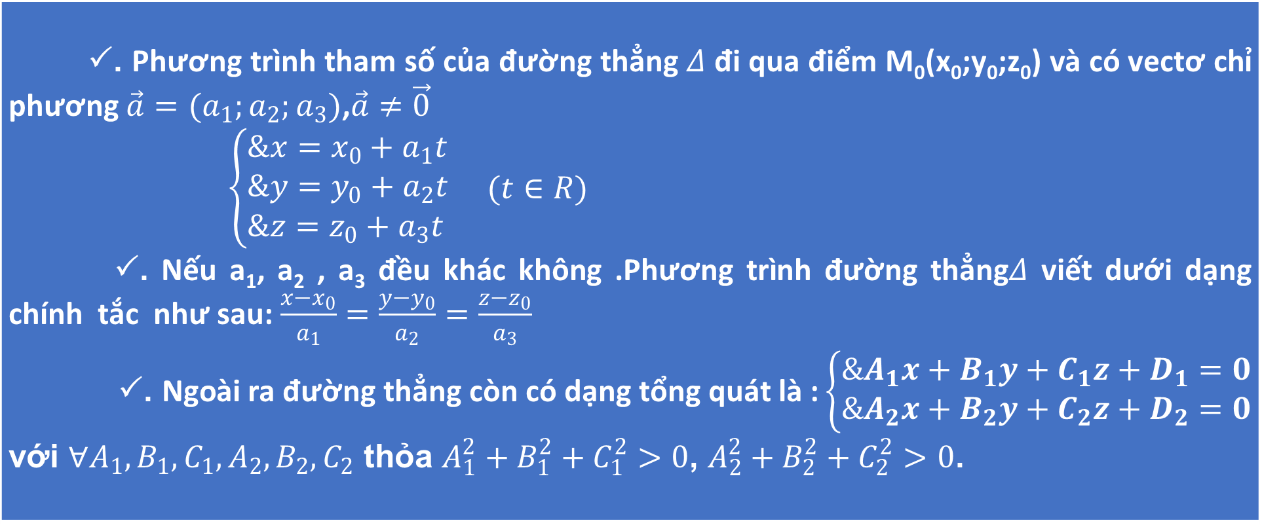
A. KIẾN THỨC CƠ BẢN.
1. Định nghĩa:
. Phương trình tham số của đường thẳng $Δ$ đi qua điểm M₀(x₀;y₀;z₀) và có vectơ chỉ phương $\vec{a}=(a_{1};a_{2};a_{3})$,$\vec{a}≠\vec{0}$ $\left\{\begin{aligned}&x=x_{0}+a_{1}t \\ &y=y_{0}+a_{2}t \\ &z=z_{0}+a_{3}t\end{aligned}\right. (t∈R)$ . Nếu a₁, a₂ , a₃ đều khác không .Phương trình đường thẳng$Δ$ viết dưới dạng chính tắc như sau: $\frac{x−x_{0}}{a_{1}}=\frac{y−y_{0}}{a_{2}}=\frac{z−z_{0}}{a_{3}}$ . Ngoài ra đường thẳng còn có dạng tổng quát là : $\left\{\begin{aligned}&A_{1}x+B_{1}y+C_{1}z+D_{1}=0 \\ &A_{2}x+B_{2}y+C_{2}z+D_{2}=0\end{aligned}\right.$ với $∀A_{1},B_{1},C_{1},A_{2},B_{2},C_{2}$ thỏa $A_{1}^{2}+B_{1}^{2}+C_{1}^{2}>0$, $A_{2}^{2}+B_{2}^{2}+C_{2}^{2}>0$.

Slide 4
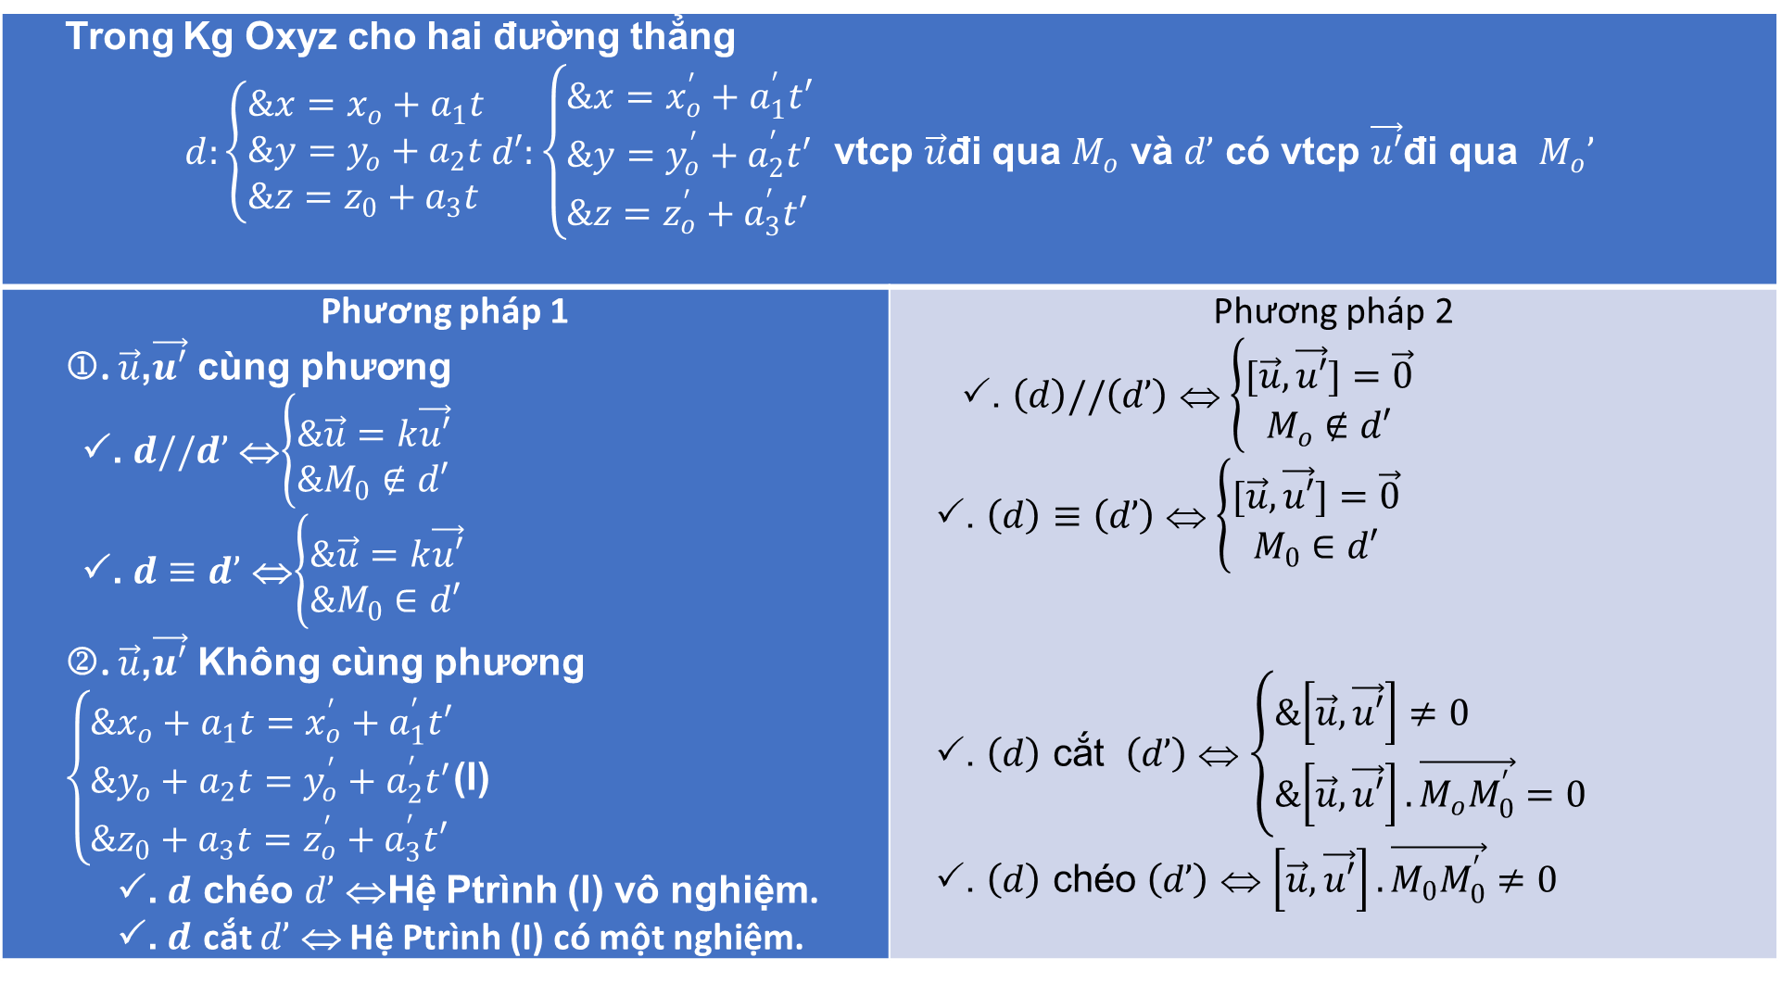
2. Vị Trí tương đối của hai đường thẳng:
Trong Kg Oxyz cho hai đường thẳng $d:\left\{\begin{aligned}&x=x_{o}+a_{1}t \\ &y=y_{o}+a_{2}t \\ &z=z_{0}+a_{3}t\end{aligned}\right.d′:\left\{\begin{aligned}&x=x_{o}^{′}+a_{1}^{′}t′ \\ &y=y_{o}^{′}+a_{2}^{′}t′ \\ &z=z_{o}^{′}+a_{3}^{′}t′\end{aligned}\right.$ vtcp $\vec{u}$đi qua $M_{o}$ và $d’$ có vtcp $\vec{u′}$đi qua $M_{o}’$
Phương pháp 1 . $\vec{u}$,$\vec{u′}$ cùng phương . $d//d’$ ⇔$\left\{\begin{aligned}&\vec{u}=k\vec{u′} \\ &M_{0}∉d′\end{aligned}\right.$ . $d≡d’$ ⇔$\left\{\begin{aligned}&\vec{u}=k\vec{u′} \\ &M_{0}∈d′\end{aligned}\right.$ . $\vec{u}$,$\vec{u′}$ Không cùng phương $\left\{\begin{aligned}&x_{o}+a_{1}t=x_{o}^{′}+a_{1}^{′}t′ \\ &y_{o}+a_{2}t=y_{o}^{′}+a_{2}^{′}t′ \\ &z_{0}+a_{3}t=z_{o}^{′}+a_{3}^{′}t′\end{aligned}\right.$(I) . $d$ chéo $d’$ ⇔Hệ Ptrình (I) vô nghiệm. . $d$ cắt $d’$ ⇔ Hệ Ptrình (I) có một nghiệm. | Phương pháp 2 . $\left(d\right)//\left(d’\right)$ ⇔ $\left\{\begin{matrix}[\vec{u},\vec{u′}]=\vec{0} \\ M_{o}∉d′\end{matrix}\right.$ . $\left(d\right)≡\left(d’\right)$ ⇔ $\left\{\begin{matrix}[\vec{u},\vec{u′}]=\vec{0} \\ M_{0}∈d′\end{matrix}\right.$ . $\left(d\right)$ cắt $\left(d’\right)$ ⇔ $\left\{\begin{aligned}&\left[\vec{u},\vec{u′}\right]≠0 \\ &\left[\vec{u},\vec{u′}\right].\vec{M_{o}M_{0}^{′}}=0\end{aligned}\right.$ . $\left(d\right)$ chéo $\left(d’\right)$ ⇔ $\left[\vec{u},\vec{u′}\right].\vec{M_{0}M_{0}^{′}}≠0$

Slide 5
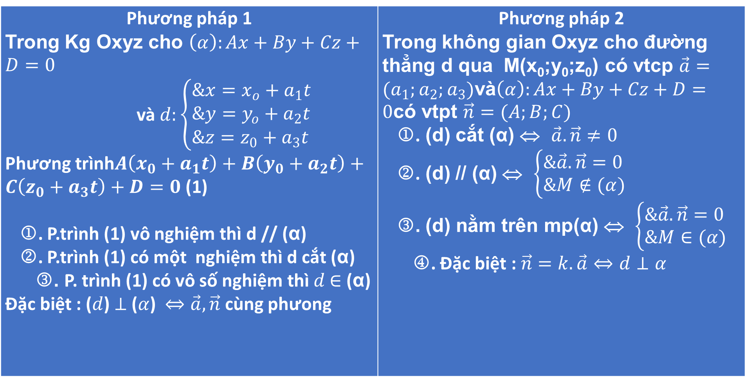
3. Vị trí tương đối của đường thẳng và mặt phẳng
Phương pháp 1 Trong Kg Oxyz cho $\left(α\right):Ax+By+Cz+D=0$ và $d:\left\{\begin{aligned}&x=x_{o}+a_{1}t \\ &y=y_{o}+a_{2}t \\ &z=z_{0}+a_{3}t\end{aligned}\right.$ Phương trình$A\left(x_{0}+a_{1}t\right)+B\left(y_{0}+a_{2}t\right)+C\left(z_{0}+a_{3}t\right)+D=0$ (1) . P.trình (1) vô nghiệm thì d // (α) . P.trình (1) có một nghiệm thì d cắt (α) . P. trình (1) có vô số nghiệm thì $d$ $∈$ (α) Đặc biệt : ($d$) $⊥$ ($α$) $⇔\vec{a},\vec{n}$ cùng phưong | Phương pháp 2 Trong không gian Oxyz cho đường thẳng d qua M(x₀;y₀;z₀) có vtcp $\vec{a}=(a_{1};a_{2};a_{3})$và$\left(α\right):Ax+By+Cz+D=0$có vtpt $\vec{n}=(A;B;C)$ . (d) cắt (α) ⇔ $\vec{a}.\vec{n}≠0$ . (d) // (α) ⇔ $\left\{\begin{aligned}&\vec{a}.\vec{n}=0 \\ &M∉(α)\end{aligned}\right.$ . (d) nằm trên mp(α) ⇔ $\left\{\begin{aligned}&\vec{a}.\vec{n}=0 \\ &M∈(α)\end{aligned}\right.$ . Đặc biệt : $\vec{n}=k.\vec{a}⇔d⊥α$

Slide 6
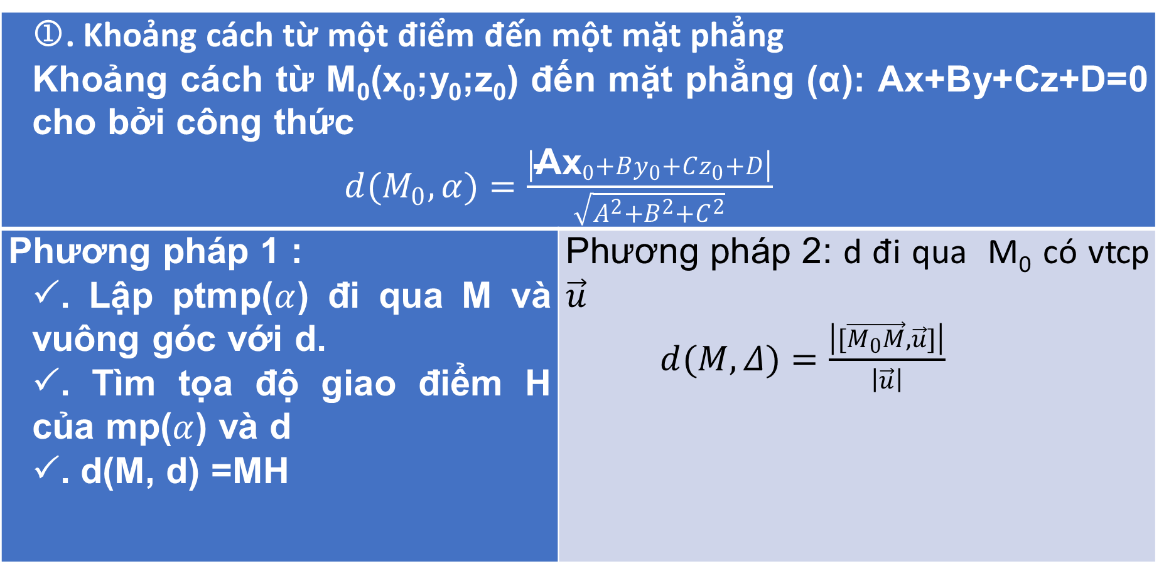
4. Khoảng cách
. Khoảng cách từ một điểm đến một mặt phẳng Khoảng cách từ M₀(x₀;y₀;z₀) đến mặt phẳng (α): Ax+By+Cz+D=0 cho bởi công thức $d(M_{0},α)=\frac{\left|\text{A}{\text{x}}_{0}+By_{0}+Cz_{0}+D\right|}{\sqrt{A^{2}+B^{2}+C^{2}}}$
Phương pháp 1 : . Lập ptmp($α$) đi qua M và vuông góc với d. . Tìm tọa độ giao điểm H của mp($α$) và d . d(M, d) =MH | Phương pháp 2: d đi qua M₀ có vtcp $\vec{u}$ $d(M,Δ)=\frac{\left|[\vec{M_{0}M},\vec{u}]\right|}{\left|\vec{u}\right|}$

Slide 7
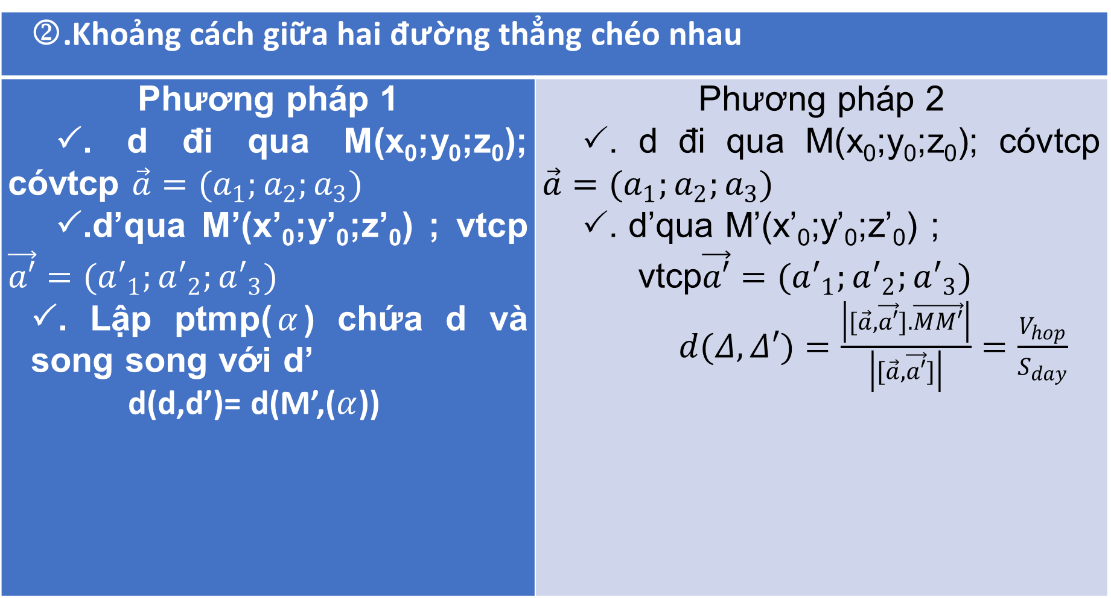
.Khoảng cách giữa hai đường thẳng chéo nhau
Phương pháp 1 . d đi qua M(x₀;y₀;z₀); cóvtcp $\vec{a}=(a_{1};a_{2};a_{3})$ .d’qua M’(x’₀;y’₀;z’₀) ; vtcp $\vec{a′}=(a′_{1};a′_{2};a′_{3})$ . Lập ptmp($α$) chứa d và song song với d’ d(d,d’)= d(M’,($α$)) | Phương pháp 2 . d đi qua M(x₀;y₀;z₀); cóvtcp $\vec{a}=(a_{1};a_{2};a_{3})$ . d’qua M’(x’₀;y’₀;z’₀) ; vtcp$\vec{a′}=(a′_{1};a′_{2};a′_{3})$ $d(Δ,Δ′)=\frac{\left|[\vec{a},\vec{a′}].\vec{MM′}\right|}{\left|[\vec{a},\vec{a′}]\right|}=\frac{V_{hop}}{S_{day}}$

Slide 8
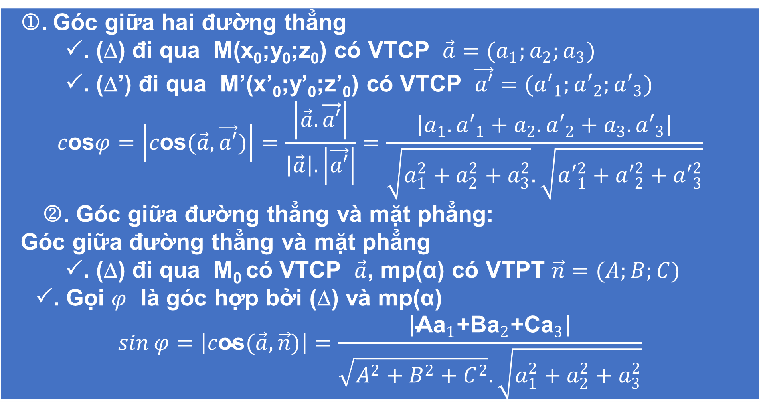
5. Góc
. Góc giữa hai đường thẳng . (Δ) đi qua M(x₀;y₀;z₀) có VTCP $\vec{a}=(a_{1};a_{2};a_{3})$ . (Δ’) đi qua M’(x’₀;y’₀;z’₀) có VTCP $\vec{a′}=(a′_{1};a′_{2};a′_{3})$ $$c\text{os}φ=\left|c\text{os}(\vec{a},\vec{a′})\right|=\frac{\left|\vec{a}.\vec{a′}\right|}{\left|\vec{a}\right|.\left|\vec{a′}\right|}=\frac{\left|a_{1}.a′_{1}+a_{2}.a′_{2}+a_{3}.a′_{3}\right|}{\sqrt{a_{1}^{2}+a_{2}^{2}+a_{3}^{2}}.\sqrt{a′_{1}^{2}+a′_{2}^{2}+a′_{3}^{2}}}$$ . Góc giữa đường thẳng và mặt phẳng: Góc giữa đường thẳng và mặt phẳng . (Δ) đi qua M₀ có VTCP $\vec{a}$, mp(α) có VTPT $\vec{n}=(A;B;C)$ . Gọi $φ$ là góc hợp bởi (Δ) và mp(α) $$\sin{φ}=\left|c\text{os}(\vec{a},\vec{n})\right|=\frac{\left|\text{A}{\text{a}}_{1}\text{+}\text{B}{\text{a}}_{2}\text{+}\text{C}{\text{a}}_{3}\right|}{\sqrt{A^{2}+B^{2}+C^{2}}.\sqrt{a_{1}^{2}+a_{2}^{2}+a_{3}^{2}}}$$

Slide 9
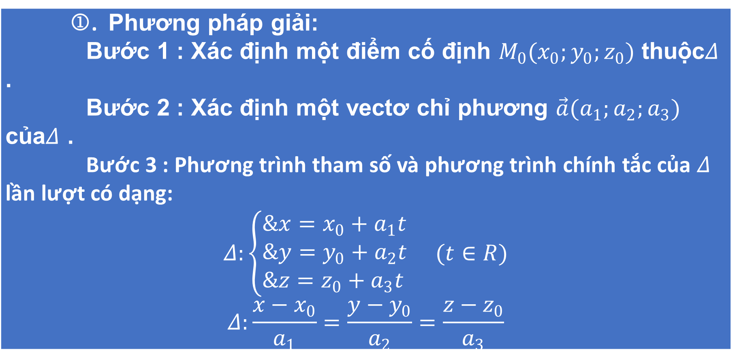
B. DẠNG TOÁN.
Dạng : Viết phương trình tham số và phương trình chính tắc của đường thẳng.
. Phương pháp giải: Bước 1 : Xác định một điểm cố định $M_{0}(x_{0};y_{0};z_{0})$ thuộc$Δ$ . Bước 2 : Xác định một vectơ chỉ phương $\vec{a}(a_{1};a_{2};a_{3})$ của$Δ$ . Bước 3 : Phương trình tham số và phương trình chính tắc của $Δ$ lần lượt có dạng: $$Δ:\left\{\begin{aligned}&x=x_{0}+a_{1}t \\ &y=y_{0}+a_{2}t \\ &z=z_{0}+a_{3}t\end{aligned}\right. (t∈R)$$ $$Δ:\frac{x−x_{0}}{a_{1}}=\frac{y−y_{0}}{a_{2}}=\frac{z−z_{0}}{a_{3}}$$

Slide 10
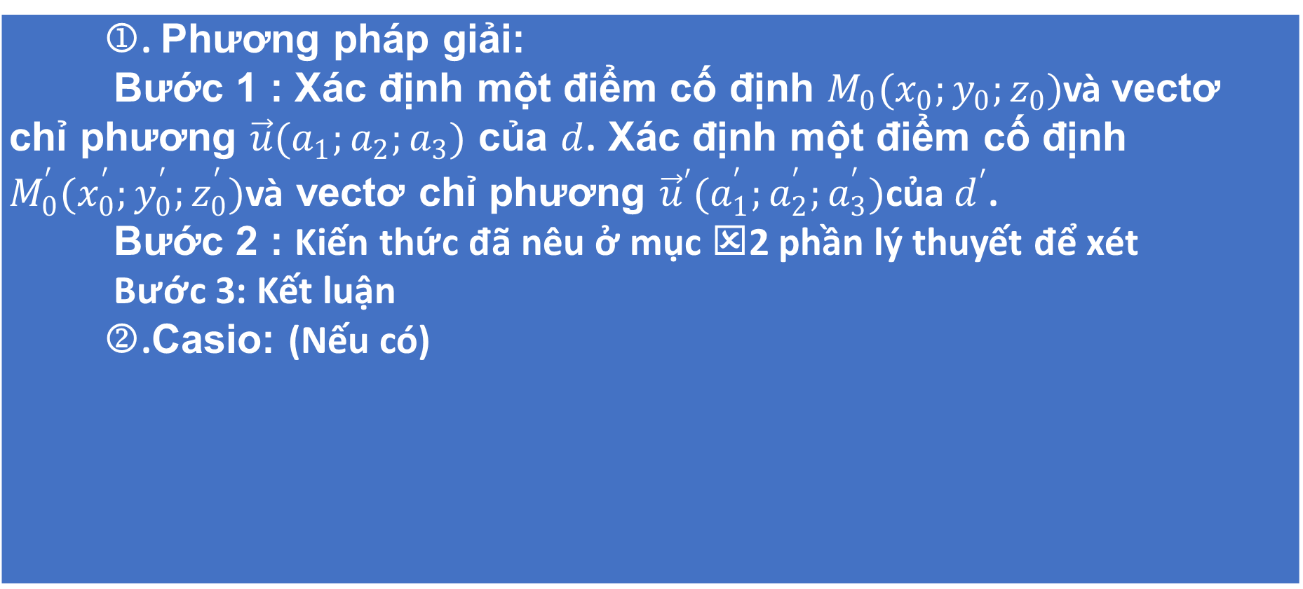
Dạng : Xét vị trí tương đối giữa hai đường
. Phương pháp giải: Bước 1 : Xác định một điểm cố định $M_{0}(x_{0};y_{0};z_{0})$và vectơ chỉ phương $\vec{u}(a_{1};a_{2};a_{3})$ của $d$. Xác định một điểm cố định $M_{0}^{′}(x_{0}^{′};y_{0}^{′};z_{0}^{′})$và vectơ chỉ phương ${\vec{u}}^{′}(a_{1}^{′};a_{2}^{′};a_{3}^{′})$của $d^{′}$. Bước 2 : Kiến thức đã nêu ở mục 2 phần lý thuyết để xét Bước 3: Kết luận .Casio: (Nếu có)

Slide 11
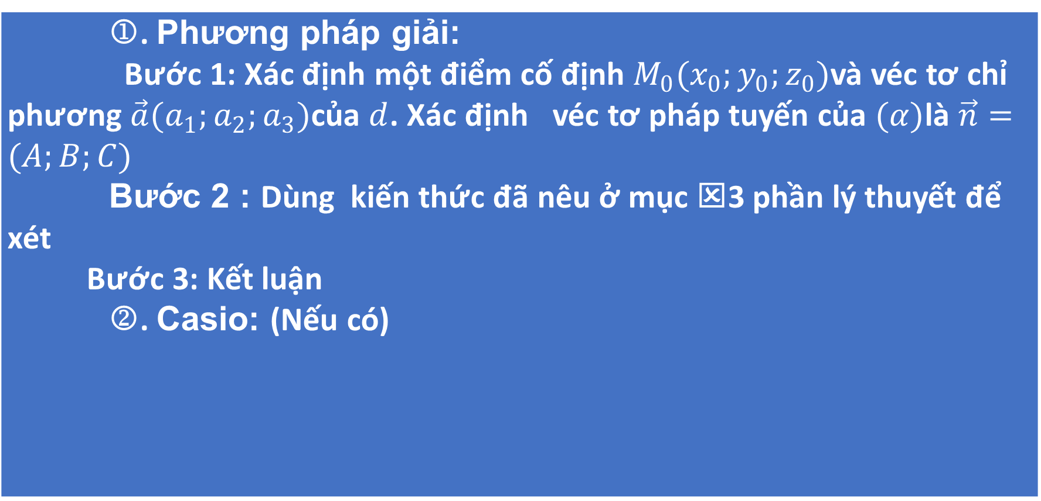
Dạng : Xét vị trí tương đối giữa đường thẳng dvà mặt phẳng(α) .
. Phương pháp giải: Bước 1: Xác định một điểm cố định $M_{0}(x_{0};y_{0};z_{0})$và véc tơ chỉ phương $\vec{a}(a_{1};a_{2};a_{3})$của $d$. Xác định véc tơ pháp tuyến của $(α)$là $\vec{n}=(A;B;C)$ Bước 2 : Dùng kiến thức đã nêu ở mục 3 phần lý thuyết để xét Bước 3: Kết luận . Casio: (Nếu có)

Slide 12
Dạng : Tính khoảng cách và góc
. Phương pháp giải: Dùng kiến thức mục 4 và 5 trong phần lý thuyết để làm. . Casio: (Nếu có)

Slide 13
Phần 1. Nhận biết
Câu 1
Câu 2
Câu 3
Câu 4
Câu 5
Câu 6
Câu 7
Câu 8
Câu 9
Câu 10
Câu 11
Câu 12
Câu 13
Câu 14
Câu 15
Câu 16
Câu 17
Câu 18
Câu 19
Câu 20

Slide 14
Phần 2. Thông hiểu
Câu 1
Câu 2
Câu 3
Câu 4
Câu 5
Câu 6
Câu 7
Câu 8
Câu 9
Câu 10
Câu 11
Câu 12
Câu 13
Câu 14
Câu 15

Slide 15
Phần 3. Vận dụng
Câu 1
Câu 2
Câu 3
Câu 4
Câu 5
Câu 6
Câu 7
Câu 8
Câu 9
Câu 10
Câu 11
Câu 12
Câu 13
Câu 14
Câu 15

Slide 16
PHẦN NHẬN BIẾT

Slide 17
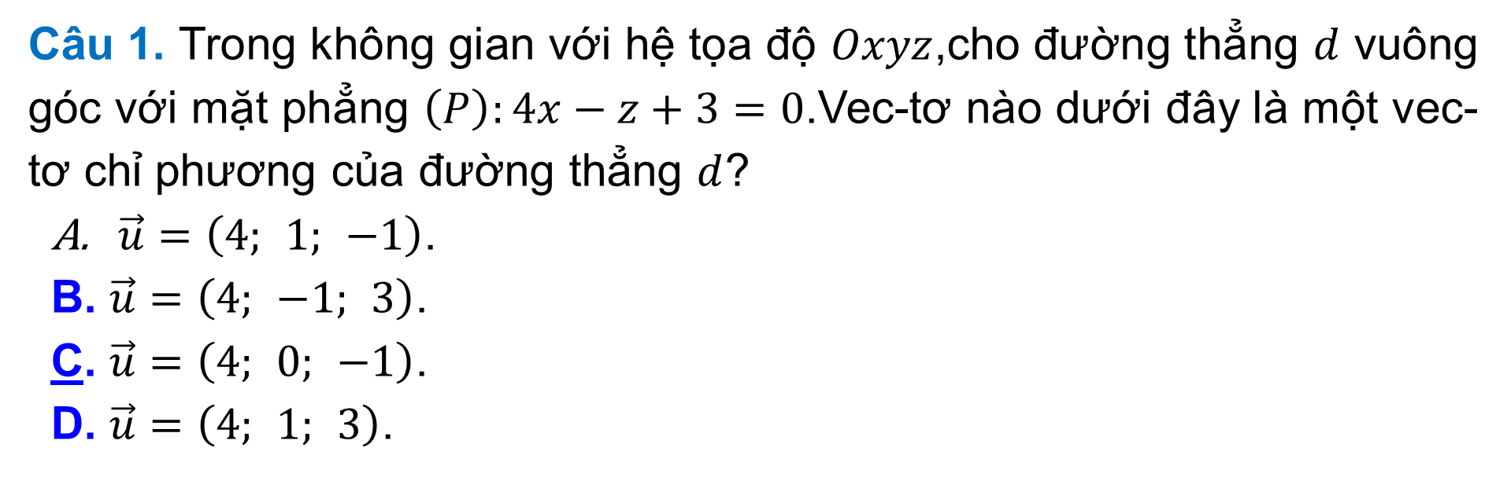
Câu 1. Trong không gian với hệ tọa độ $Oxyz$,cho đường thẳng $d$ vuông góc với mặt phẳng $\left(P\right):4x−z+3=0$.Vec-tơ nào dưới đây là một vec-tơ chỉ phương của đường thẳng $d$?
$\vec{u}=\left(4; 1; −1\right)$.
B. $\vec{u}=\left(4; −1; 3\right)$.
C. $\vec{u}=\left(4; 0; −1\right)$.
D. $\vec{u}=\left(4; 1; 3\right)$.

Slide 18
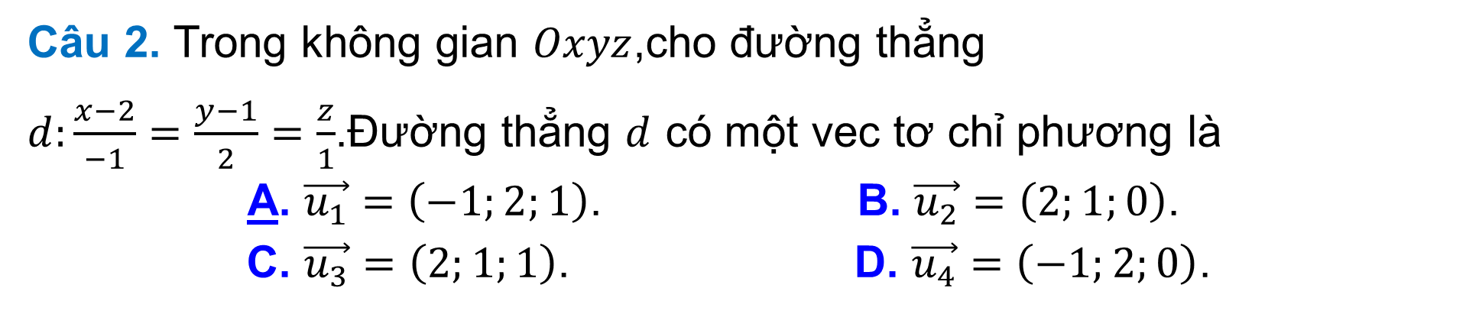
Câu 2. Trong không gian $Oxyz$,cho đường thẳng
$d:\frac{x−2}{−1}=\frac{y−1}{2}=\frac{z}{1}$.Đường thẳng $d$ có một vec tơ chỉ phương là
A. $\vec{u_{1}}=\left(−1;2;1\right)$. B. $\vec{u_{2}}=\left(2;1;0\right)$. C. $\vec{u_{3}}=\left(2;1;1\right)$. D. $\vec{u_{4}}=\left(−1;2;0\right)$.

Slide 19
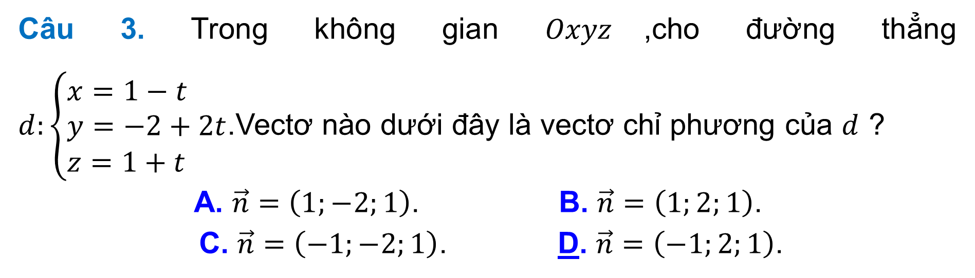
Câu 3. Trong không gian $Oxyz$,cho đường thẳng $d:\left\{\begin{aligned}&x=1−t \\ &y=−2+2t \\ &z=1+t\end{aligned}\right.$.Vectơ nào dưới đây là vectơ chỉ phương của $d$ ?
A. $\vec{n}=\left(1;−2;1\right)$. B. $\vec{n}=\left(1;2;1\right)$. C. $\vec{n}=\left(−1;−2;1\right)$. D. $\vec{n}=\left(−1;2;1\right)$.

Slide 20
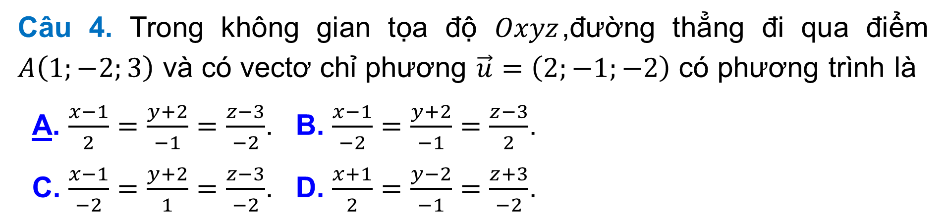
Câu 4. Trong không gian tọa độ $Oxyz$,đường thẳng đi qua điểm $A\left(1;−2;3\right)$ và có vectơ chỉ phương $\vec{u}=\left(2;−1;−2\right)$ có phương trình là
A. $\frac{x−1}{2}=\frac{y+2}{−1}=\frac{z−3}{−2}$. B. $\frac{x−1}{−2}=\frac{y+2}{−1}=\frac{z−3}{2}$.
C. $\frac{x−1}{−2}=\frac{y+2}{1}=\frac{z−3}{−2}$. D. $\frac{x+1}{2}=\frac{y−2}{−1}=\frac{z+3}{−2}$.

Slide 21
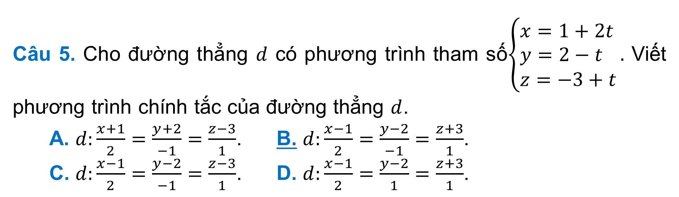
Câu 5. Cho đường thẳng $d$ có phương trình tham số$\left\{\begin{aligned}&x=1+2t \\ &y=2−t \\ &z=−3+t\end{aligned}\right..$ Viết phương trình chính tắc của đường thẳng $d$.
A. $d:\frac{x+1}{2}=\frac{y+2}{−1}=\frac{z−3}{1}$. B. $d:\frac{x−1}{2}=\frac{y−2}{−1}=\frac{z+3}{1}$.
C. $d:\frac{x−1}{2}=\frac{y−2}{−1}=\frac{z−3}{1}$. D. $d:\frac{x−1}{2}=\frac{y−2}{1}=\frac{z+3}{1}$.

Slide 22
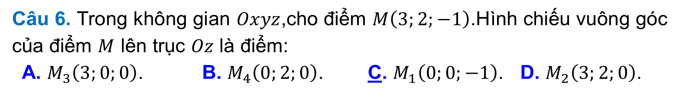
Câu 6. Trong không gian $Oxyz$,cho điểm $M\left(3;2;−1\right)$.Hình chiếu vuông góc của điểm $M$ lên trục $Oz$ là điểm:
A. $M_{3}\left(3;0;0\right)$. B. $M_{4}\left(0;2;0\right)$. C. $M_{1}\left(0;0;−1\right)$. D. $M_{2}\left(3;2;0\right)$.

Slide 23
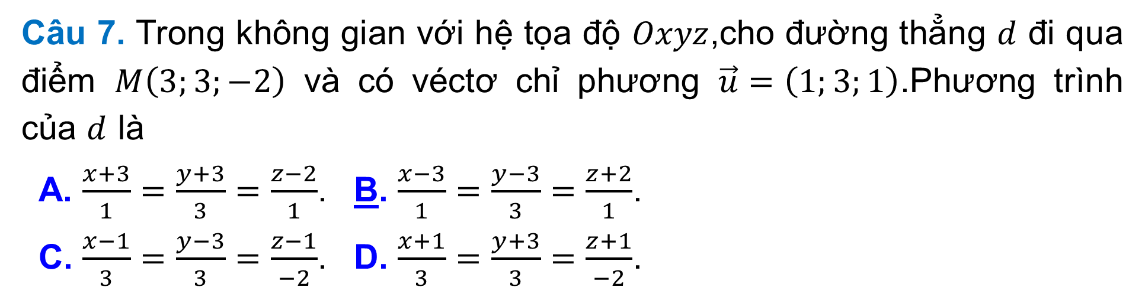
Câu 7. Trong không gian với hệ tọa độ $Oxyz$,cho đường thẳng $d$ đi qua điểm $M\left(3;3;−2\right)$ và có véctơ chỉ phương $\vec{u}=\left(1;3;1\right)$.Phương trình của $d$ là
A. $\frac{x+3}{1}=\frac{y+3}{3}=\frac{z−2}{1}$. B. $\frac{x−3}{1}=\frac{y−3}{3}=\frac{z+2}{1}$.
C. $\frac{x−1}{3}=\frac{y−3}{3}=\frac{z−1}{−2}$. D. $\frac{x+1}{3}=\frac{y+3}{3}=\frac{z+1}{−2}$.

Slide 24
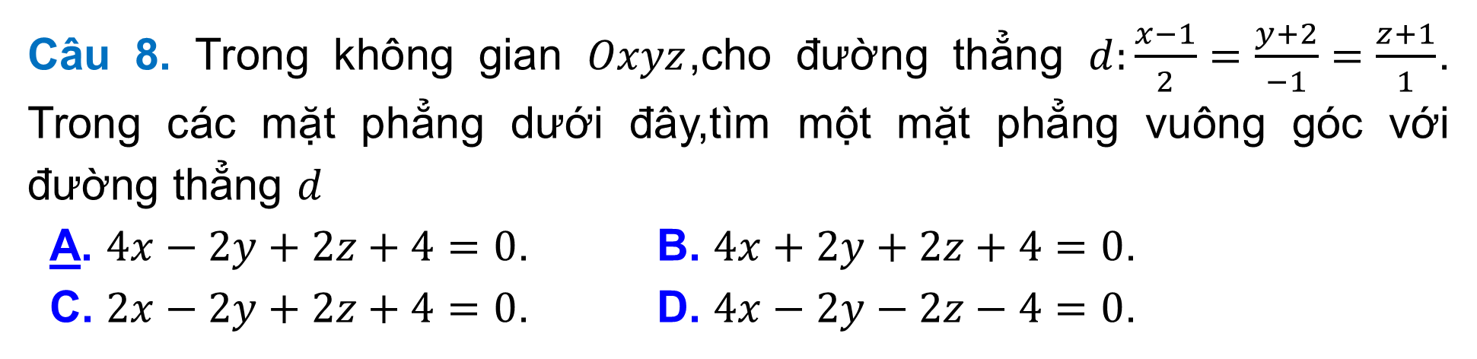
Câu 8. Trong không gian $Oxyz$,cho đường thẳng $d:\frac{x−1}{2}=\frac{y+2}{−1}=\frac{z+1}{1}$. Trong các mặt phẳng dưới đây,tìm một mặt phẳng vuông góc với đường thẳng $d$
A. $4x−2y+2z+4=0$. B. $4x+2y+2z+4=0$.
C. $2x−2y+2z+4=0$. D. $4x−2y−2z−4=0$.

Slide 25


Slide 26
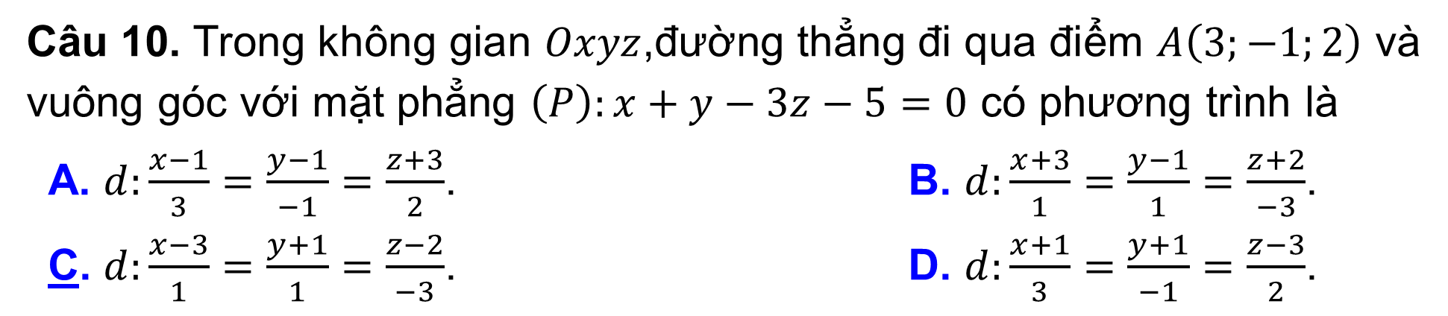
Câu 10. Trong không gian $Oxyz$,đường thẳng đi qua điểm $A\left(3;−1;2\right)$ và vuông góc với mặt phẳng $\left(P\right):x+y−3z−5=0$ có phương trình là
A. $d:\frac{x−1}{3}=\frac{y−1}{−1}=\frac{z+3}{2}$. B. $d:\frac{x+3}{1}=\frac{y−1}{1}=\frac{z+2}{−3}$.
C. $d:\frac{x−3}{1}=\frac{y+1}{1}=\frac{z−2}{−3}$. D. $d:\frac{x+1}{3}=\frac{y+1}{−1}=\frac{z−3}{2}$.

Slide 27
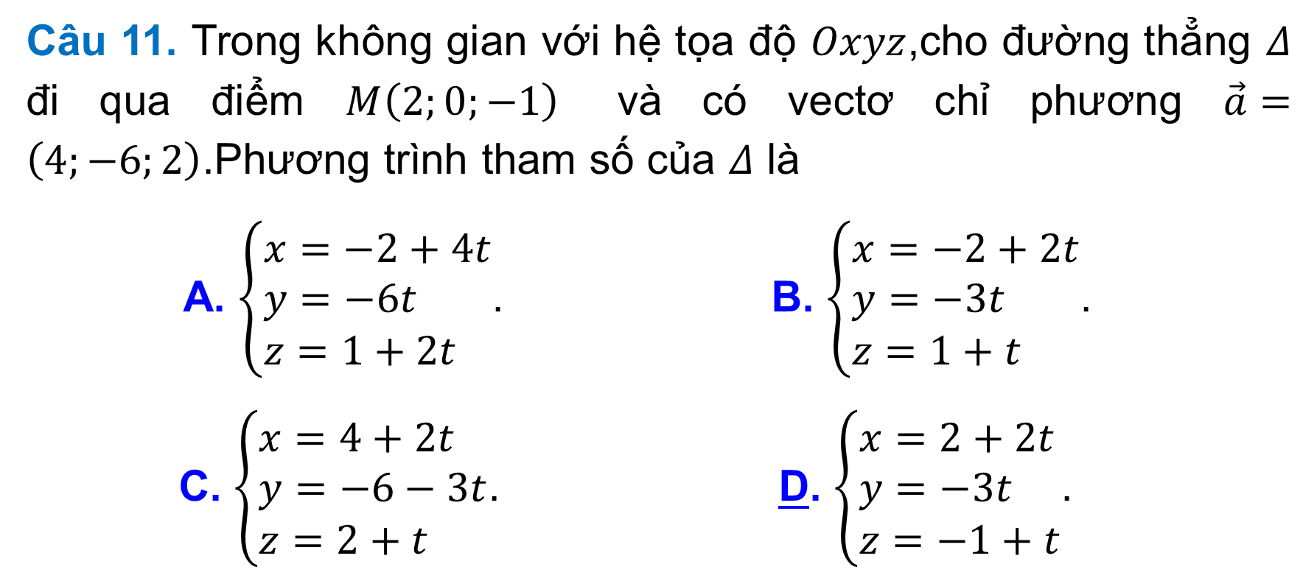
Câu 11. Trong không gian với hệ tọa độ $Oxyz$,cho đường thẳng $Δ$ đi qua điểm $M\left(2;0;−1\right)$ và có vectơ chỉ phương $\vec{a}=\left(4;−6;2\right)$.Phương trình tham số của $Δ$ là
A. $\left\{\begin{aligned}&x=−2+4t \\ &y=−6t \\ &z=1+2t\end{aligned}\right.$. B. $\left\{\begin{aligned}&x=−2+2t \\ &y=−3t \\ &z=1+t\end{aligned}\right.$. C. $\left\{\begin{aligned}&x=4+2t \\ &y=−6−3t \\ &z=2+t\end{aligned}\right.$. D. $\left\{\begin{aligned}&x=2+2t \\ &y=−3t \\ &z=−1+t\end{aligned}\right.$.

Slide 28
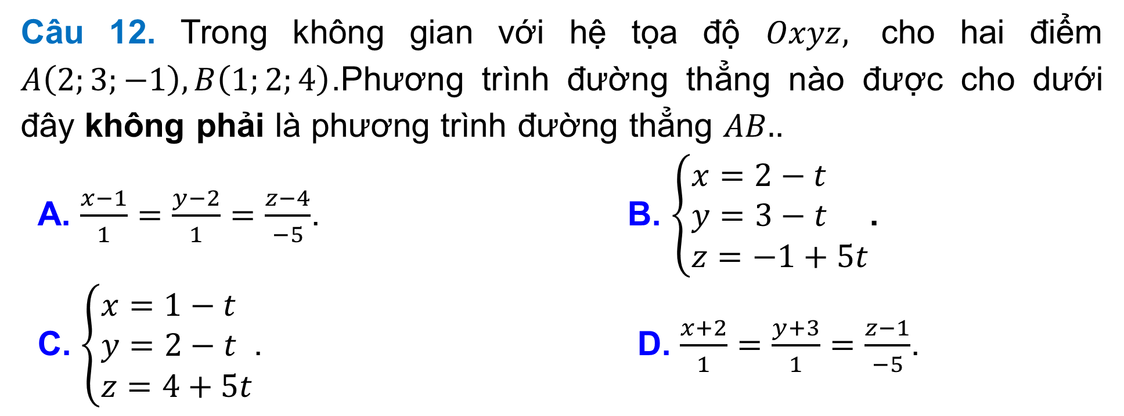
Câu 12. Trong không gian với hệ tọa độ $Oxyz,$ cho hai điểm $A\left(2;3;−1\right),B\left(1;2;4\right)$.Phương trình đường thẳng nào được cho dưới đây không phải là phương trình đường thẳng $AB.$.
A. $\frac{x−1}{1}=\frac{y−2}{1}=\frac{z−4}{−5}$. B. $\left\{\begin{aligned}&x=2−t \\ &y=3−t \\ &z=−1+5t\end{aligned}\right.$.
C. $\left\{\begin{aligned}&x=1−t \\ &y=2−t \\ &z=4+5t\end{aligned}\right.$. D. $\frac{x+2}{1}=\frac{y+3}{1}=\frac{z−1}{−5}$.

Slide 29
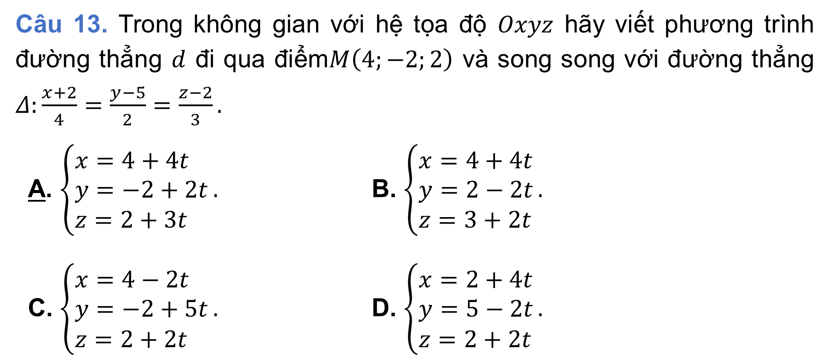
Câu 13. Trong không gian với hệ tọa độ $Oxyz$ hãy viết phương trình đường thẳng $d$ đi qua điểm$M\left(4;−2;2\right)$ và song song với đường thẳng $Δ:\frac{x+2}{4}=\frac{y−5}{2}=\frac{z−2}{3}.$
A. $\left\{\begin{aligned}&x=4+4t \\ &y=−2+2t \\ &z=2+3t\end{aligned}\right..$ B. $\left\{\begin{aligned}&x=4+4t \\ &y=2−2t \\ &z=3+2t\end{aligned}\right..$
C. $\left\{\begin{aligned}&x=4−2t \\ &y=−2+5t \\ &z=2+2t\end{aligned}\right..$ D. $\left\{\begin{aligned}&x=2+4t \\ &y=5−2t \\ &z=2+2t\end{aligned}\right..$

Slide 30
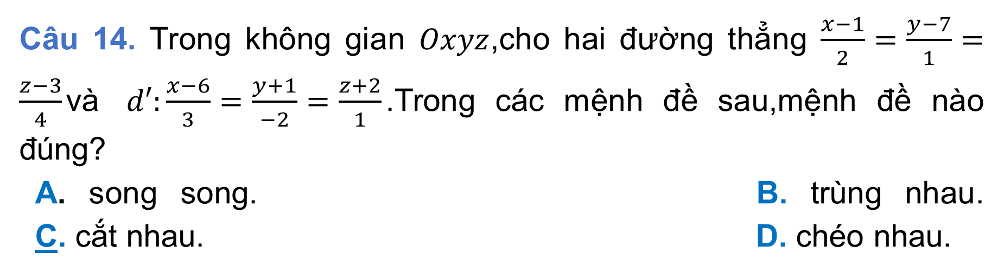
Câu 14. Trong không gian $Oxyz$,cho hai đường thẳng $\frac{x−1}{2}=\frac{y−7}{1}=\frac{z−3}{4}$và $d′:\frac{x−6}{3}=\frac{y+1}{−2}=\frac{z+2}{1}$.Trong các mệnh đề sau,mệnh đề nào đúng?
A. song song. B. trùng nhau. C. cắt nhau. D. chéo nhau.

Slide 31
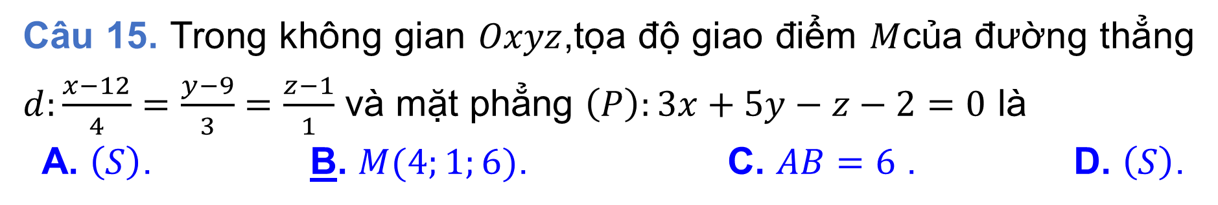
Câu 15. Trong không gian $Oxyz$,tọa độ giao điểm $M$của đường thẳng $d:\frac{x−12}{4}=\frac{y−9}{3}=\frac{z−1}{1}$ và mặt phẳng $\left(P\right):3x+5y−z−2=0$ là
A. $\left(S\right)$. B. $M(4;1;6)$. C. $AB=6$ . D. $\left(S\right)$.

Slide 32
PHẦN THÔNG HIỂU

Slide 33
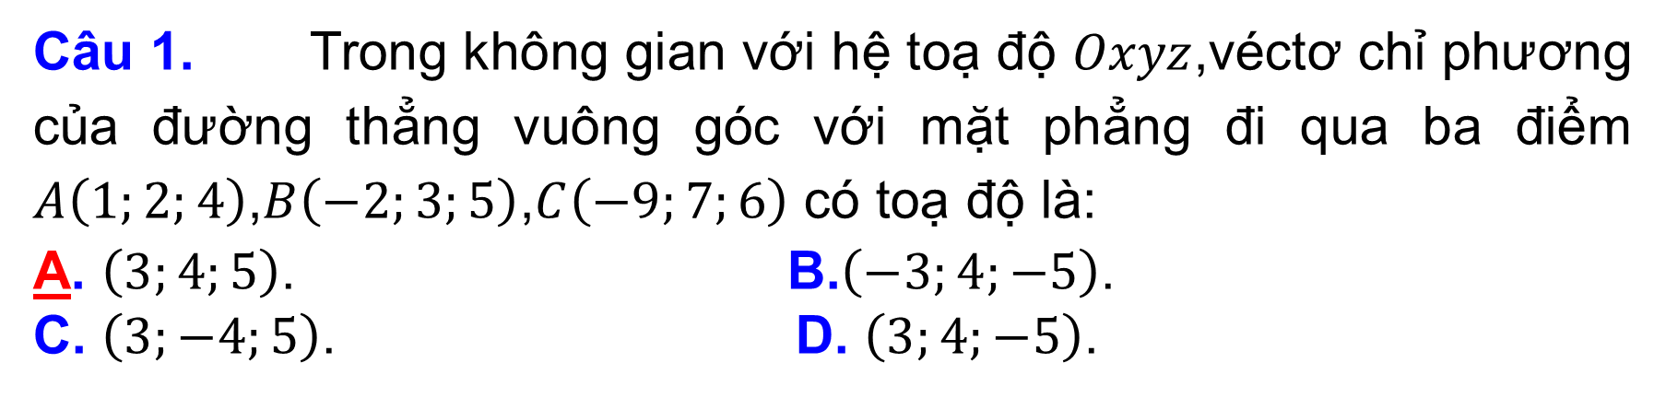
Câu 1. Trong không gian với hệ toạ độ $Oxyz$,véctơ chỉ phương của đường thẳng vuông góc với mặt phẳng đi qua ba điểm $A\left(1;2;4\right)$,$B\left(−2;3;5\right)$,$C\left(−9;7;6\right)$ có toạ độ là:
A. $\left(3;4;5\right)$. B.$\left(−3;4;−5\right)$.
C. $\left(3;−4;5\right)$. D. $\left(3;4;−5\right)$.

Slide 34
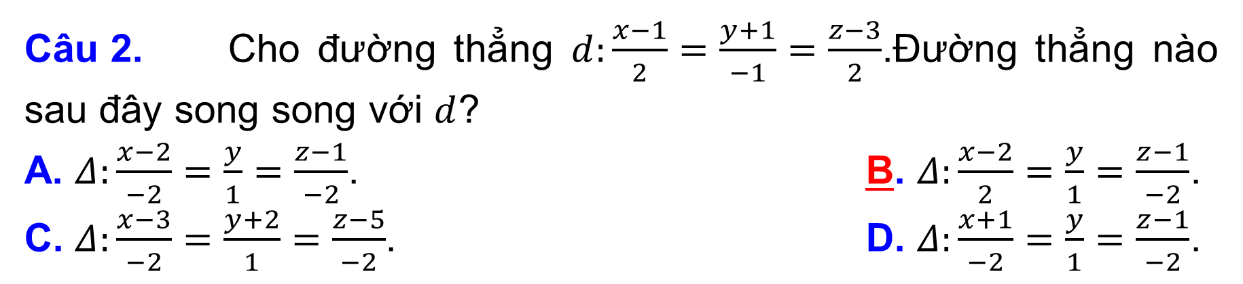
Câu 2. Cho đường thẳng $d:\frac{x−1}{2}=\frac{y+1}{−1}=\frac{z−3}{2}$.Đường thẳng nào sau đây song song với $d$?
A. $Δ:\frac{x−2}{−2}=\frac{y}{1}=\frac{z−1}{−2}$. B. $Δ:\frac{x−2}{2}=\frac{y}{1}=\frac{z−1}{−2}$.
C. $Δ:\frac{x−3}{−2}=\frac{y+2}{1}=\frac{z−5}{−2}$. D. $Δ:\frac{x+1}{−2}=\frac{y}{1}=\frac{z−1}{−2}$.

Slide 35
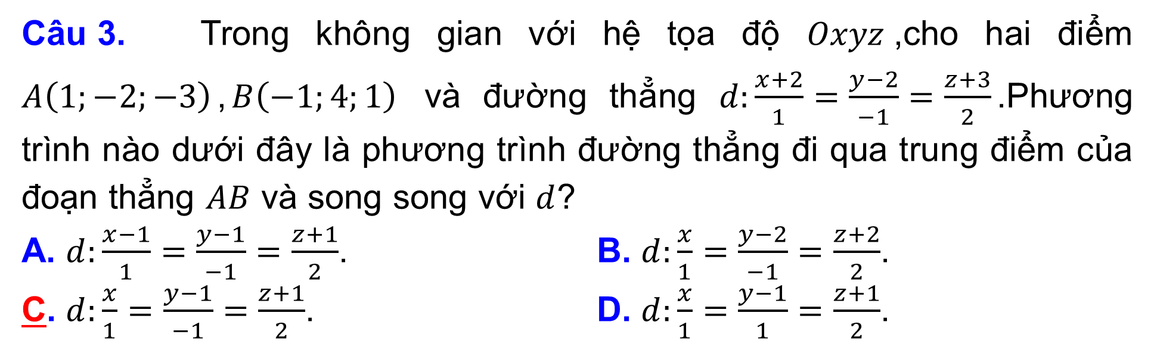
Câu 3. Trong không gian với hệ tọa độ $Oxyz$,cho hai điểm $A\left(1;−2;−3\right)$,$B\left(−1;4;1\right)$ và đường thẳng $d:\frac{x+2}{1}=\frac{y−2}{−1}=\frac{z+3}{2}$.Phương trình nào dưới đây là phương trình đường thẳng đi qua trung điểm của đoạn thẳng $AB$ và song song với $d$?
A. $d:\frac{x−1}{1}=\frac{y−1}{−1}=\frac{z+1}{2}$. B. $d:\frac{x}{1}=\frac{y−2}{−1}=\frac{z+2}{2}$.
C. $d:\frac{x}{1}=\frac{y−1}{−1}=\frac{z+1}{2}$. D. $d:\frac{x}{1}=\frac{y−1}{1}=\frac{z+1}{2}$.

Slide 36
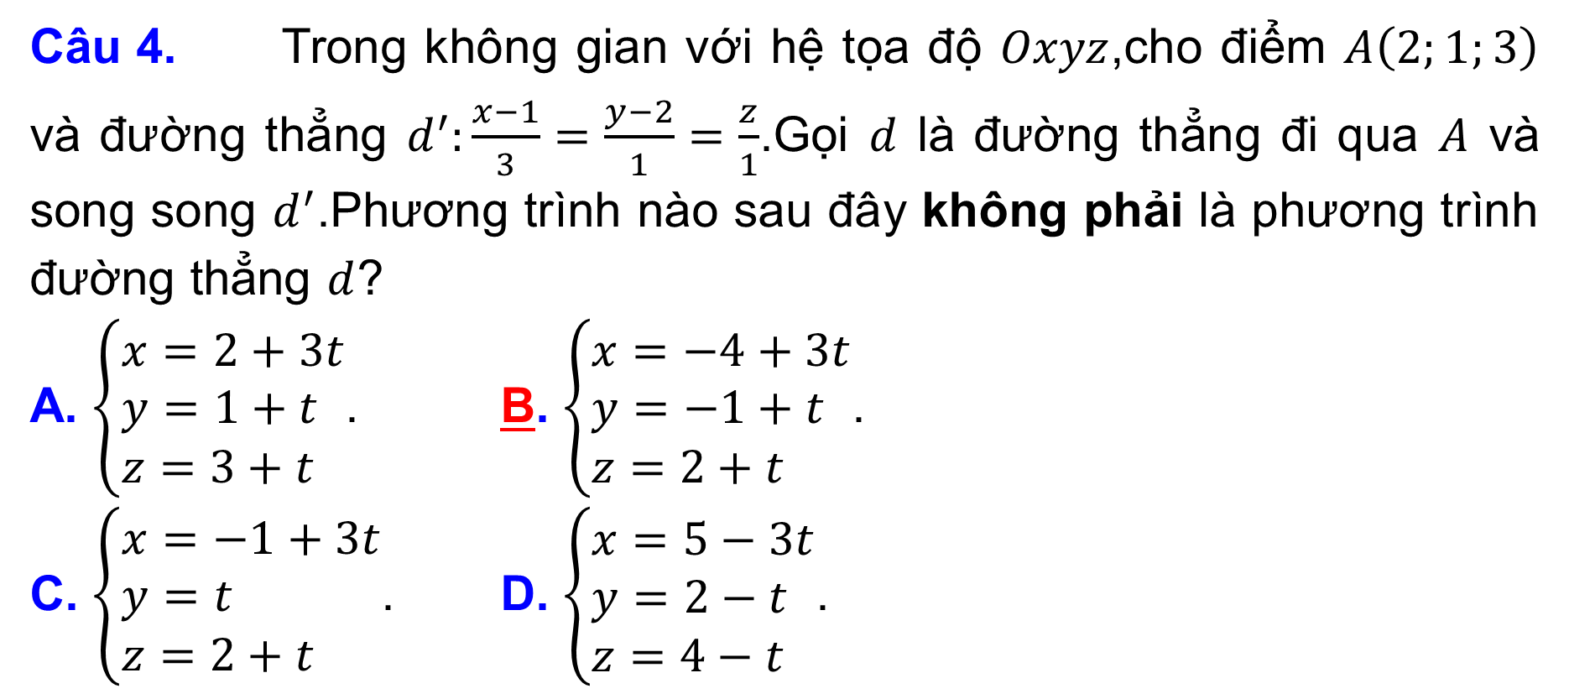
Câu 4. Trong không gian với hệ tọa độ $Oxyz$,cho điểm $A\left(2;1;3\right)$ và đường thẳng $d^{′}:\frac{x−1}{3}=\frac{y−2}{1}=\frac{z}{1}$.Gọi $d$ là đường thẳng đi qua $A$ và song song $d^{′}$.Phương trình nào sau đây không phải là phương trình đường thẳng $d$?
A. $\left\{\begin{aligned}&x=2+3t \\ &y=1+t \\ &z=3+t\end{aligned}\right.$. B. $\left\{\begin{aligned}&x=−4+3t \\ &y=−1+t \\ &z=2+t\end{aligned}\right.$.
C. $\left\{\begin{aligned}&x=−1+3t \\ &y=t \\ &z=2+t\end{aligned}\right.$. D. $\left\{\begin{aligned}&x=5−3t \\ &y=2−t \\ &z=4−t\end{aligned}\right.$.

Slide 37
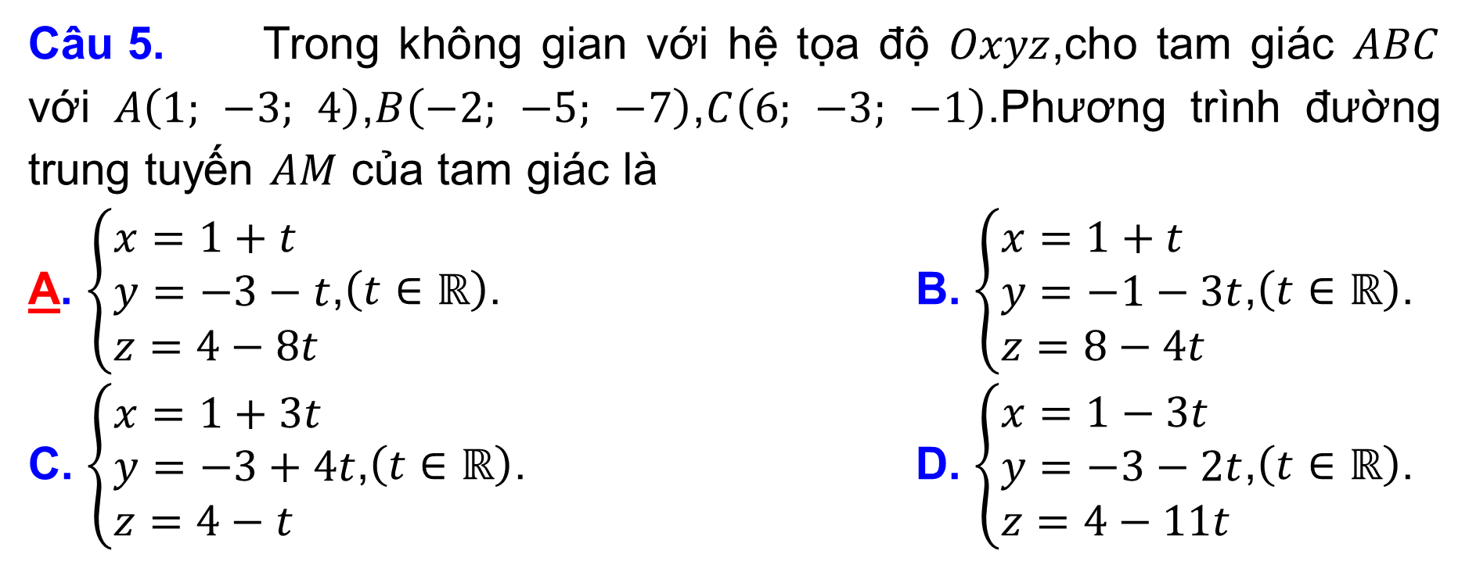
Câu 5. Trong không gian với hệ tọa độ $Oxyz$,cho tam giác $ABC$ với $A\left(1; −3; 4\right)$,$B\left(−2; −5; −7\right)$,$C\left(6; −3; −1\right)$.Phương trình đường trung tuyến $AM$ của tam giác là
A. $\left\{\begin{aligned}&x=1+t \\ &y=−3−t \\ &z=4−8t\end{aligned}\right.$,$\left(t∈ℝ\right)$. B. $\left\{\begin{aligned}&x=1+t \\ &y=−1−3t \\ &z=8−4t\end{aligned}\right.$,$\left(t∈ℝ\right)$.
C. $\left\{\begin{aligned}&x=1+3t \\ &y=−3+4t \\ &z=4−t\end{aligned}\right.$,$\left(t∈ℝ\right)$. D. $\left\{\begin{aligned}&x=1−3t \\ &y=−3−2t \\ &z=4−11t\end{aligned}\right.$,$\left(t∈ℝ\right)$.

Slide 38
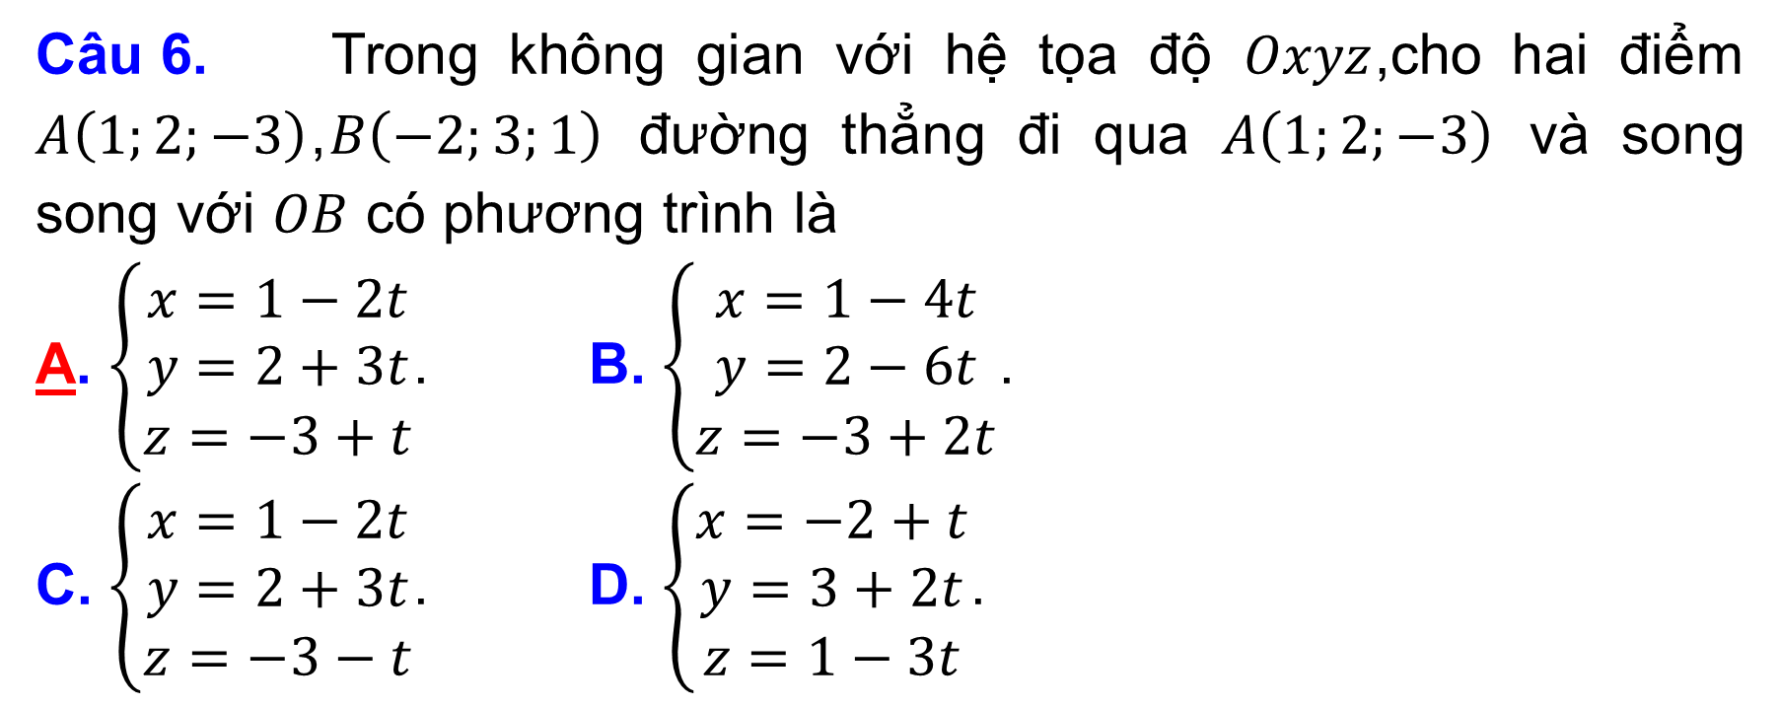
Câu 6. Trong không gian với hệ tọa độ $Oxyz$,cho hai điểm $A\left(1;2;−3\right)$,$B\left(−2;3;1\right)$ đường thẳng đi qua $A\left(1;2;−3\right)$ và song song với $OB$ có phương trình là
A. $\left\{\begin{matrix}x=1−2t \\ y=2+3t \\ z=−3+t\end{matrix}\right.$. B. $\left\{\begin{matrix}x=1−4t \\ y=2−6t \\ z=−3+2t\end{matrix}\right.$.
C. $\left\{\begin{matrix}x=1−2t \\ y=2+3t \\ z=−3−t\end{matrix}\right.$. D. $\left\{\begin{matrix}x=−2+t \\ y=3+2t \\ z=1−3t\end{matrix}\right.$.

Slide 39
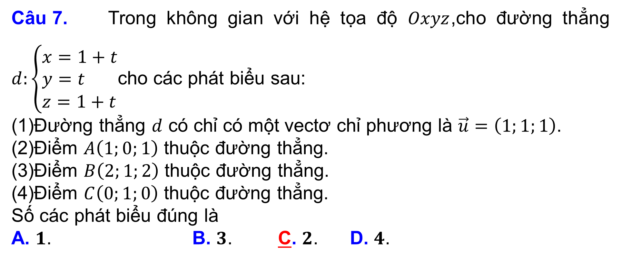
Câu 7. Trong không gian với hệ tọa độ $Oxyz$,cho đường thẳng $d:\left\{\begin{aligned}&x=1+t \\ &y=t \\ &z=1+t\end{aligned}\right.$cho các phát biểu sau:
(1)Đường thẳng $d$ có chỉ có một vectơ chỉ phương là $\vec{u}=\left(1;1;1\right)$.
(2)Điểm $A\left(1;0;1\right)$ thuộc đường thẳng.
(3)Điểm $B\left(2;1;2\right)$ thuộc đường thẳng.
(4)Điểm $C\left(0;1;0\right)$ thuộc đường thẳng.
Số các phát biểu đúng là
A. $1$. B. $3$. C. $2$. D. $4$.

Slide 40
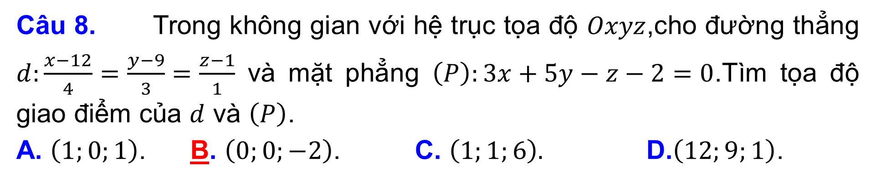
Câu 8. Trong không gian với hệ trục tọa độ $Oxyz$,cho đường thẳng $d:\frac{x−12}{4}=\frac{y−9}{3}=\frac{z−1}{1}$ và mặt phẳng $\left(P\right):3x+5y−z−2=0$.Tìm tọa độ giao điểm của $d$ và $\left(P\right)$.
A. $\left(1;0;1\right)$. B. $\left(0;0;−2\right)$. C. $\left(1;1;6\right).$ D.$\left(12;9;1\right)$.

Slide 41
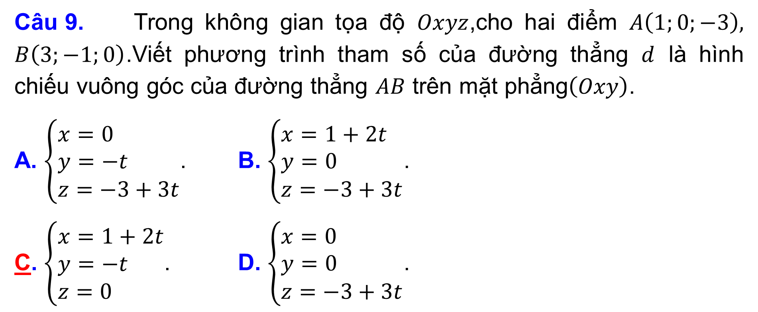
Câu 9. Trong không gian tọa độ $Oxyz$,cho hai điểm $A\left(1;0;−3\right),$ $B\left(3;−1;0\right)$.Viết phương trình tham số của đường thẳng $d$ là hình chiếu vuông góc của đường thẳng $AB$ trên mặt phẳng$\left(Oxy\right)$.
A. $\left\{\begin{aligned}&x=0 \\ &y=−t \\ &z=−3+3t\end{aligned}\right.$. B. $\left\{\begin{aligned}&x=1+2t \\ &y=0 \\ &z=−3+3t\end{aligned}\right.$.
C. $\left\{\begin{aligned}&x=1+2t \\ &y=−t \\ &z=0\end{aligned}\right.$. D. $\left\{\begin{aligned}&x=0 \\ &y=0 \\ &z=−3+3t\end{aligned}\right.$.

Slide 42
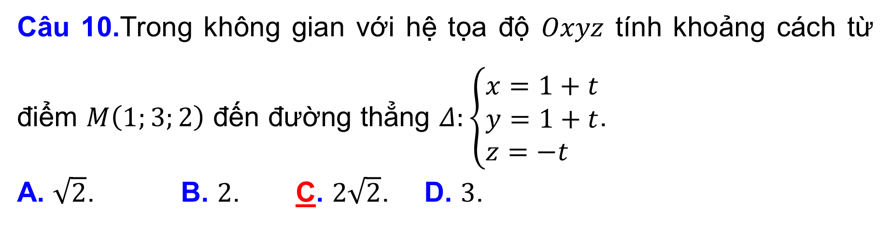
Câu 10.Trong không gian với hệ tọa độ $Oxyz$ tính khoảng cách từ điểm $M\left(1;3;2\right)$ đến đường thẳng $Δ:\left\{\begin{aligned}&x=1+t \\ &y=1+t \\ &z=−t\end{aligned}\right.$.
A. $\sqrt{2}$. B. $2$. C. $2\sqrt{2}$. D. $3$.

Slide 43
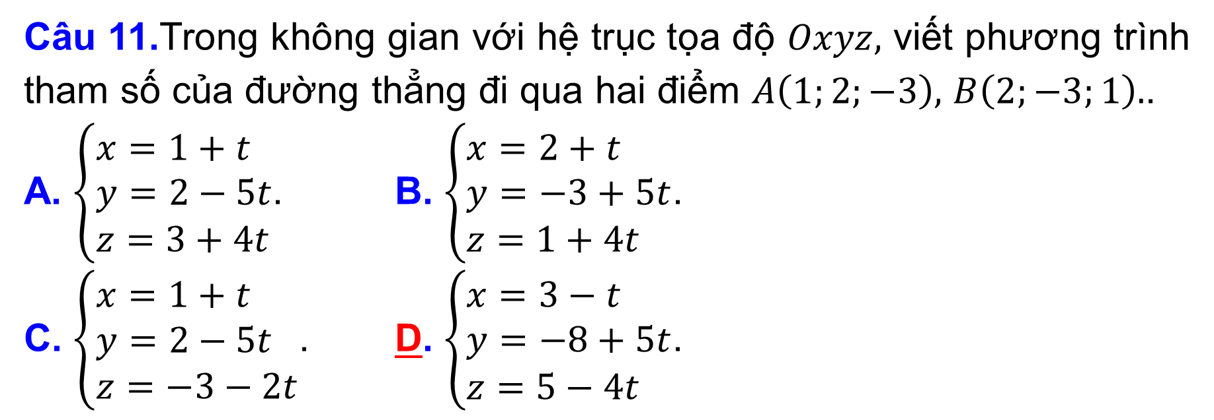
Câu 11.Trong không gian với hệ trục tọa độ $Oxyz,$ viết phương trình tham số của đường thẳng đi qua hai điểm $A\left(1;2;−3\right),$ $B\left(2;−3;1\right).$.
A. $\left\{\begin{aligned}&x=1+t \\ &y=2−5t \\ &z=3+4t\end{aligned}\right.$. B. $\left\{\begin{aligned}&x=2+t \\ &y=−3+5t \\ &z=1+4t\end{aligned}\right.$.
C. $\left\{\begin{aligned}&x=1+t \\ &y=2−5t \\ &z=−3−2t\end{aligned}\right.$. D. $\left\{\begin{aligned}&x=3−t \\ &y=−8+5t \\ &z=5−4t\end{aligned}\right.$.

Slide 44
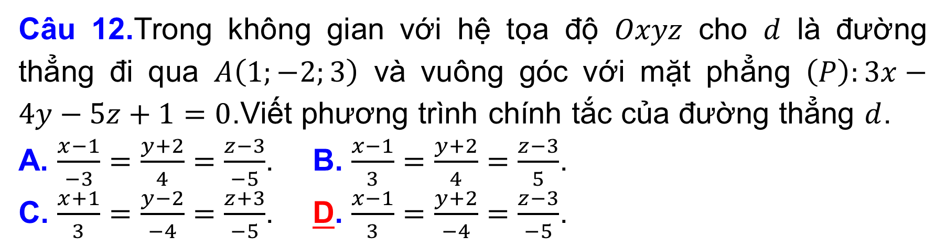
Câu 12.Trong không gian với hệ tọa độ $Oxyz$ cho $d$ là đường thẳng đi qua $A\left(1;−2;3\right)$ và vuông góc với mặt phẳng $\left(P\right):3x−4y−5z+1=0$.Viết phương trình chính tắc của đường thẳng $d$.
A. $\frac{x−1}{−3}=\frac{y+2}{4}=\frac{z−3}{−5}$. B. $\frac{x−1}{3}=\frac{y+2}{4}=\frac{z−3}{5}$.
C. $\frac{x+1}{3}=\frac{y−2}{−4}=\frac{z+3}{−5}$. D. $\frac{x−1}{3}=\frac{y+2}{−4}=\frac{z−3}{−5}$.

Slide 45
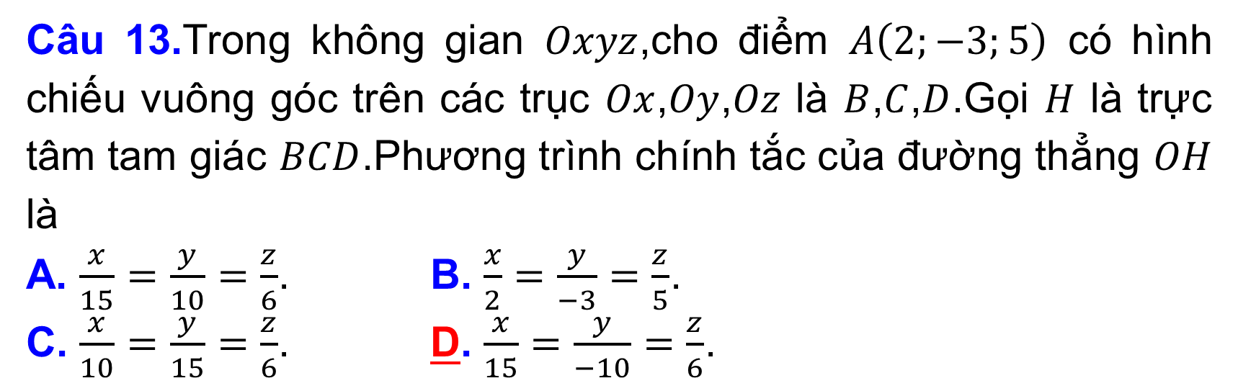
Câu 13.Trong không gian $Oxyz$,cho điểm $A\left(2;−3;5\right)$ có hình chiếu vuông góc trên các trục $Ox$,$Oy$,$Oz$ là $B$,$C$,$D$.Gọi $H$ là trực tâm tam giác $BCD$.Phương trình chính tắc của đường thẳng $OH$ là
A. $\frac{x}{15}=\frac{y}{10}=\frac{z}{6}$. B. $\frac{x}{2}=\frac{y}{−3}=\frac{z}{5}$.
C. $\frac{x}{10}=\frac{y}{15}=\frac{z}{6}$. D. $\frac{x}{15}=\frac{y}{−10}=\frac{z}{6}$.

Slide 46
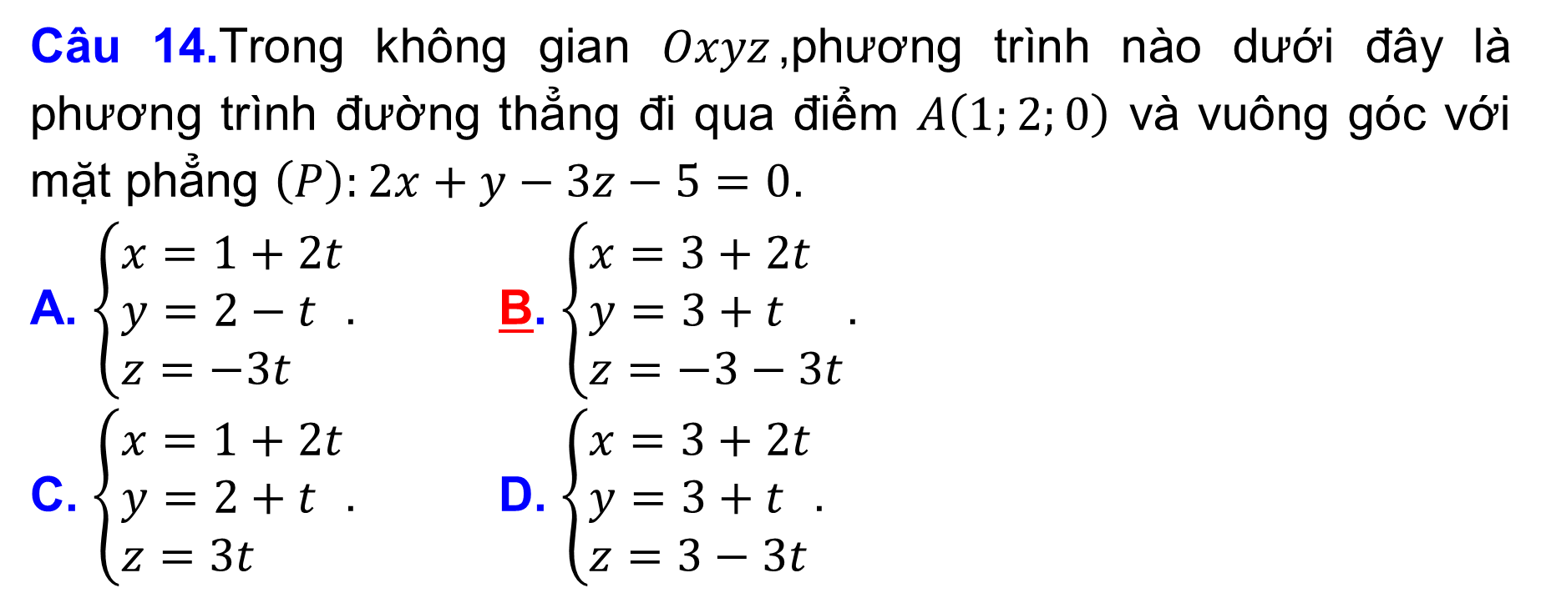
Câu 14.Trong không gian $Oxyz$,phương trình nào dưới đây là phương trình đường thẳng đi qua điểm $A\left(1;2;0\right)$ và vuông góc với mặt phẳng $\left(P\right):2x+y−3z−5=0$.
A. $\left\{\begin{aligned}&x=1+2t \\ &y=2−t \\ &z=−3t\end{aligned}\right.$. B. $\left\{\begin{aligned}&x=3+2t \\ &y=3+t \\ &z=−3−3t\end{aligned}\right.$.
C. $\left\{\begin{aligned}&x=1+2t \\ &y=2+t \\ &z=3t\end{aligned}\right.$. D. $\left\{\begin{aligned}&x=3+2t \\ &y=3+t \\ &z=3−3t\end{aligned}\right.$.

Slide 47
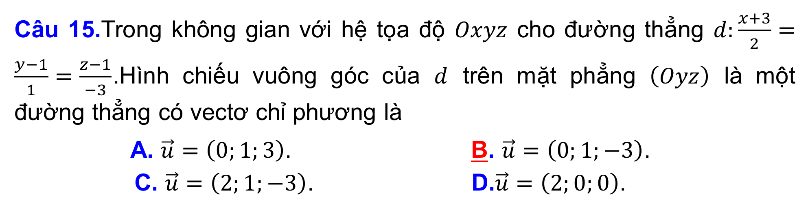
Câu 15.Trong không gian với hệ tọa độ $Oxyz$ cho đường thẳng $d:\frac{x+3}{2}=\frac{y−1}{1}=\frac{z−1}{−3}$.Hình chiếu vuông góc của $d$ trên mặt phẳng $\left(Oyz\right)$ là một đường thẳng có vectơ chỉ phương là
A. $\vec{u}=\left(0;1;3\right)$. B. $\vec{u}=\left(0;1;−3\right)$. C. $\vec{u}=\left(2;1;−3\right)$. D.$\vec{u}=\left(2;0;0\right)$.

Slide 48
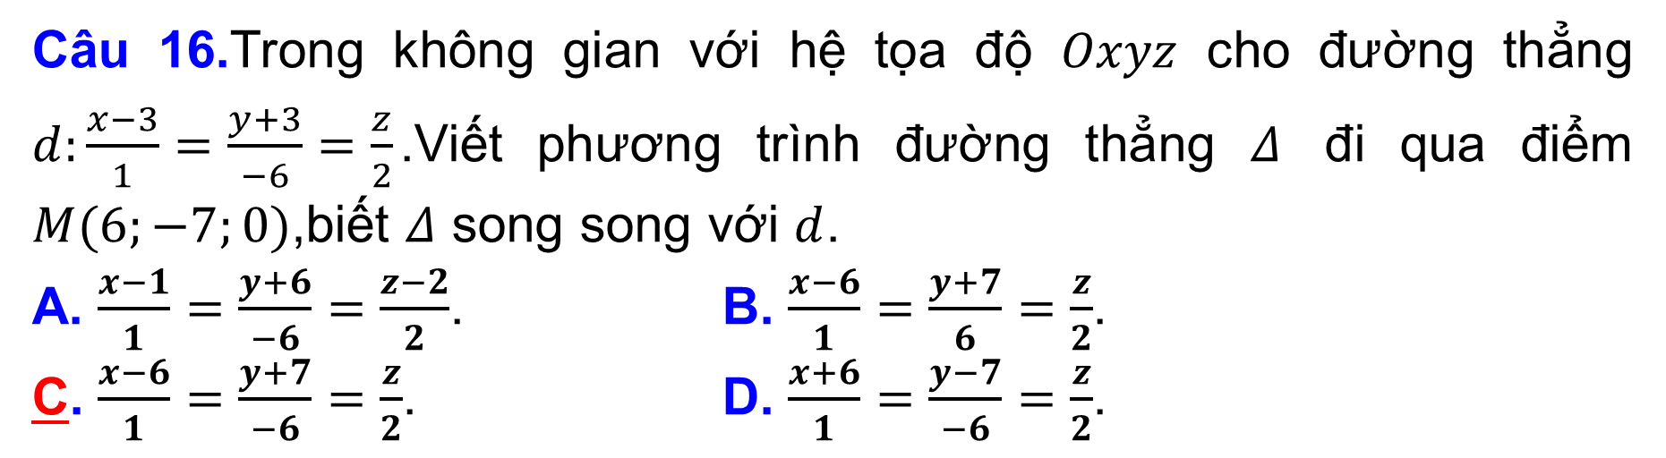
Câu 16.Trong không gian với hệ tọa độ $Oxyz$ cho đường thẳng $d:\frac{x−3}{1}=\frac{y+3}{−6}=\frac{z}{2}$.Viết phương trình đường thẳng $Δ$ đi qua điểm $M(6;−7;0)$,biết $Δ$ song song với $d$.
A. $\frac{x−1}{1}=\frac{y+6}{−6}=\frac{z−2}{2}$. B. $\frac{x−6}{1}=\frac{y+7}{6}=\frac{z}{2}$.
C. $\frac{x−6}{1}=\frac{y+7}{−6}=\frac{z}{2}$. D. $\frac{x+6}{1}=\frac{y−7}{−6}=\frac{z}{2}$.

Slide 49
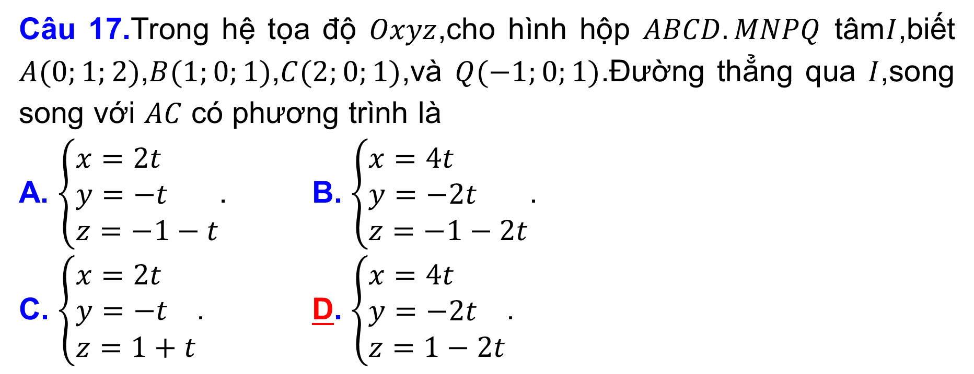
Câu 17.Trong hệ tọa độ $Oxyz$,cho hình hộp $ABCD.MNPQ$ tâm$I$,biết $A(0;1;2)$,$B(1;0;1)$,$C(2;0;1)$,và $Q(−1;0;1)$.Đường thẳng qua $I$,song song với $AC$ có phương trình là
A. $\left\{\begin{aligned}&x=2t \\ &y=−t \\ &z=−1−t\end{aligned}\right.$. B. $\left\{\begin{aligned}&x=4t \\ &y=−2t \\ &z=−1−2t\end{aligned}\right.$.
C. $\left\{\begin{aligned}&x=2t \\ &y=−t \\ &z=1+t\end{aligned}\right.$. D. $\left\{\begin{aligned}&x=4t \\ &y=−2t \\ &z=1−2t\end{aligned}\right.$.

Slide 50
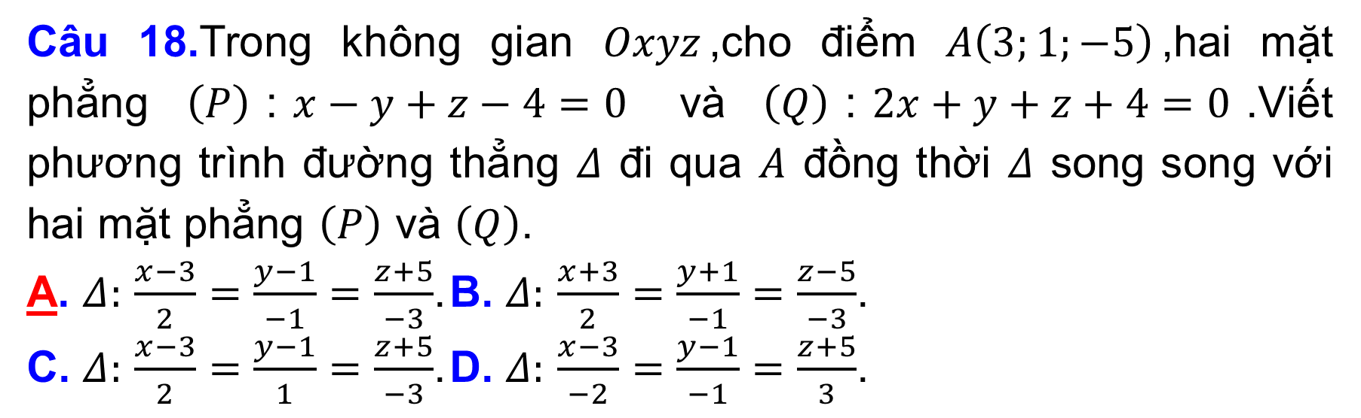
Câu 18.Trong không gian $Oxyz$,cho điểm $A\left(3;1;−5\right)$,hai mặt phẳng $\left(P\right)$:$x−y+z−4=0$ và $\left(Q\right)$:$2x+y+z+4=0$.Viết phương trình đường thẳng $Δ$ đi qua $A$ đồng thời $Δ$ song song với hai mặt phẳng $\left(P\right)$ và $\left(Q\right)$.
A. $Δ:$ $\frac{x−3}{2}=\frac{y−1}{−1}=\frac{z+5}{−3}$. B. $Δ:$ $\frac{x+3}{2}=\frac{y+1}{−1}=\frac{z−5}{−3}$.
C. $Δ:$ $\frac{x−3}{2}=\frac{y−1}{1}=\frac{z+5}{−3}$. D. $Δ:$ $\frac{x−3}{−2}=\frac{y−1}{−1}=\frac{z+5}{3}$.

Slide 51
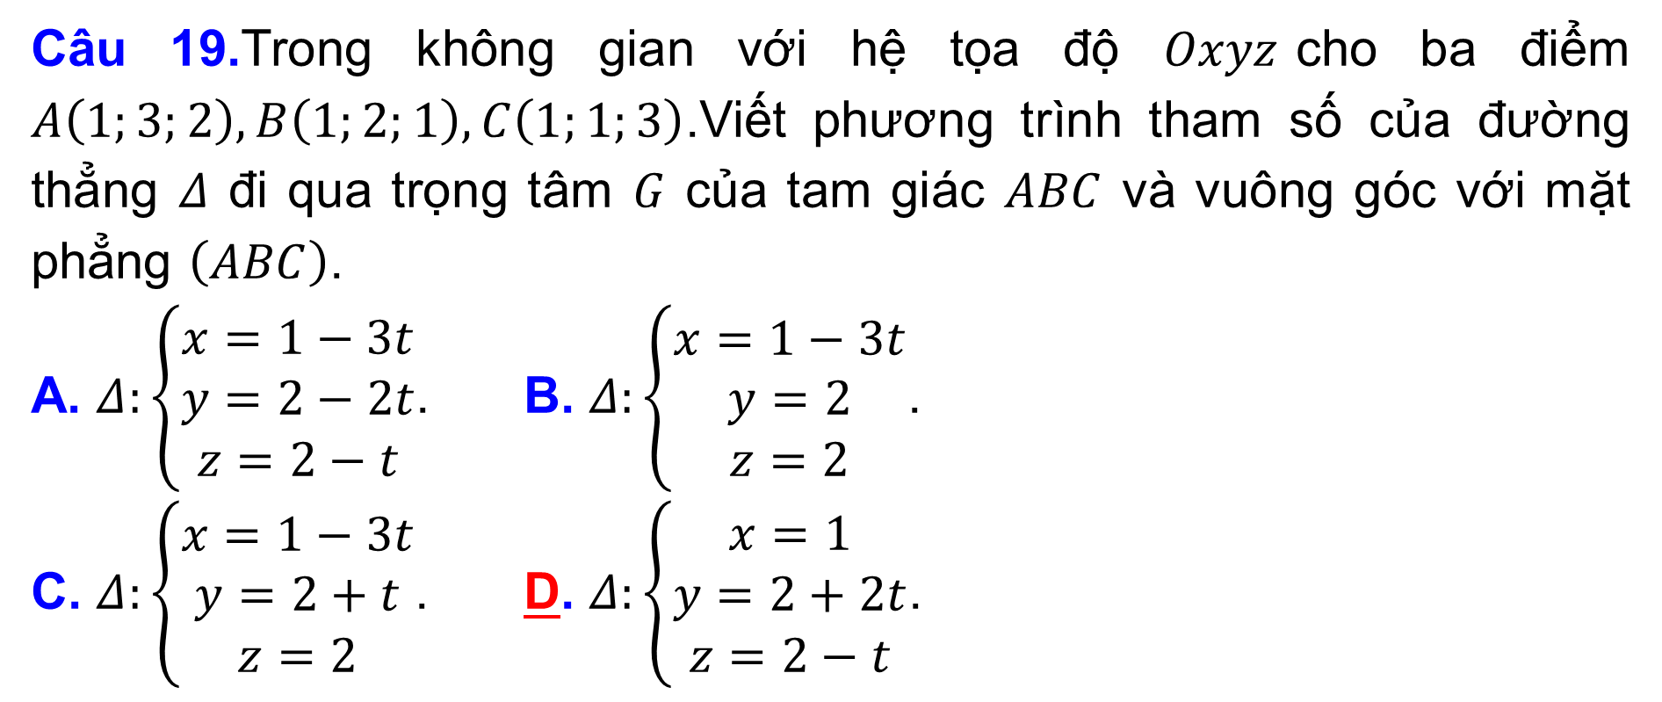
Câu 19.Trong không gian với hệ tọa độ $Oxyz$cho ba điểm $A\left(1;3;2\right),B\left(1;2;1\right),C\left(1;1;3\right)$.Viết phương trình tham số của đường thẳng $Δ$ đi qua trọng tâm $G$ của tam giác $ABC$ và vuông góc với mặt phẳng $\left(ABC\right)$.
A. $Δ:\left\{\begin{matrix}x=1−3t \\ y=2−2t \\ z=2−t\end{matrix}\right.$. B. $Δ:\left\{\begin{matrix}x=1−3t \\ y=2 \\ z=2\end{matrix}\right.$.
C. $Δ:\left\{\begin{matrix}x=1−3t \\ y=2+t \\ z=2\end{matrix}\right.$. D. $Δ:\left\{\begin{matrix}x=1 \\ y=2+2t \\ z=2−t\end{matrix}\right.$.

Slide 52
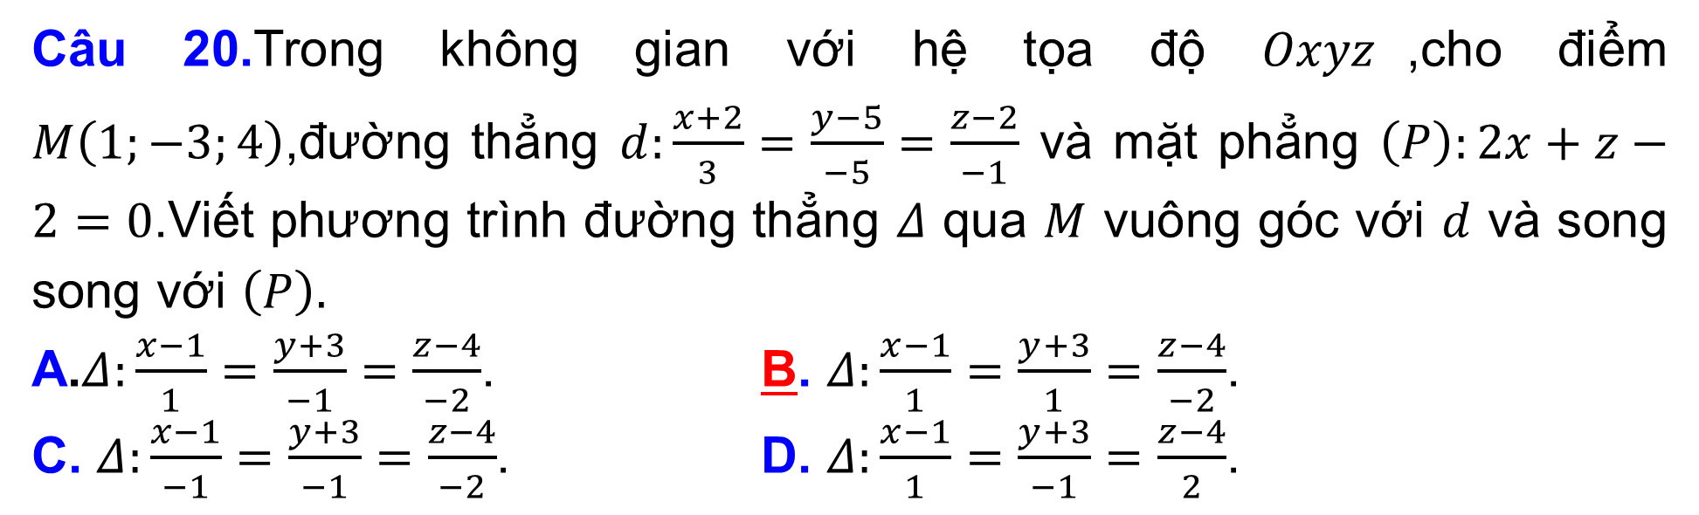
Câu 20.Trong không gian với hệ tọa độ $Oxyz$,cho điểm $M\left(1;−3;4\right)$,đường thẳng $d:\frac{x+2}{3}=\frac{y−5}{−5}=\frac{z−2}{−1}$ và mặt phẳng $\left(P\right):2x+z−2=0$.Viết phương trình đường thẳng $Δ$ qua $M$ vuông góc với $d$ và song song với $\left(P\right).$
A.$Δ:\frac{x−1}{1}=\frac{y+3}{−1}=\frac{z−4}{−2}$. B. $Δ:\frac{x−1}{1}=\frac{y+3}{1}=\frac{z−4}{−2}$.
C. $Δ:\frac{x−1}{−1}=\frac{y+3}{−1}=\frac{z−4}{−2}$. D. $Δ:\frac{x−1}{1}=\frac{y+3}{−1}=\frac{z−4}{2}$.

Slide 53
PHẦN VẬN DỤNG

Slide 54
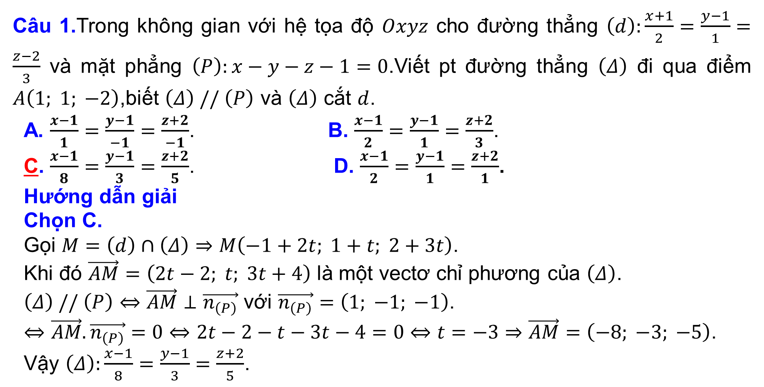
Câu 1.Trong không gian với hệ tọa độ $Oxyz$ cho đường thẳng $\left(d\right):\frac{x+1}{2}=\frac{y−1}{1}=\frac{z−2}{3}$ và mặt phẳng $\left(P\right):x−y−z−1=0$.Viết pt đường thẳng $\left(Δ\right)$ đi qua điểm $A\left(1; 1; −2\right)$,biết $\left(Δ\right) \text{//} \left(P\right)$ và $\left(Δ\right)$ cắt $d$.
A. $\frac{x−1}{1}=\frac{y−1}{−1}=\frac{z+2}{−1}$. B. $\frac{x−1}{2}=\frac{y−1}{1}=\frac{z+2}{3}$.
C. $\frac{x−1}{8}=\frac{y−1}{3}=\frac{z+2}{5}$. D. $\frac{x−1}{2}=\frac{y−1}{1}=\frac{z+2}{1}$.
Hướng dẫn giải
Chọn C.
Gọi $M=\left(d\right)∩\left(Δ\right)⇒M\left(−1+2t; 1+t; 2+3t\right)$.
Khi đó $\vec{AM}=\left(2t−2; t; 3t+4\right)$ là một vectơ chỉ phương của $\left(Δ\right)$.
$\left(Δ\right) \text{//} \left(P\right)⇔\vec{AM}⊥\vec{n_{\left(P\right)}}$ với $\vec{n_{\left(P\right)}}=\left(1; −1; −1\right)$.
$⇔\vec{AM}.\vec{n_{\left(P\right)}}=0⇔2t−2−t−3t−4=0$ $⇔t=−3$ $⇒\vec{AM}=\left(−8; −3; −5\right)$.
Vậy $\left(Δ\right):\frac{x−1}{8}=\frac{y−1}{3}=\frac{z+2}{5}$.

Slide 55
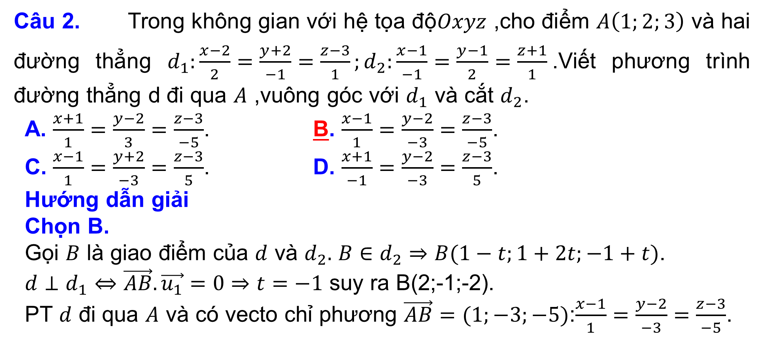
Câu 2. Trong không gian với hệ tọa độ$Oxyz$ ,cho điểm $A\left(1;2;3\right)$ và hai đường thẳng $d_{1}:\frac{x−2}{2}=\frac{y+2}{−1}=\frac{z−3}{1};d_{2}:\frac{x−1}{−1}=\frac{y−1}{2}=\frac{z+1}{1}$.Viết phương trình đường thẳng d đi qua $A$ ,vuông góc với $d_{1}$ và cắt $d_{2}$.
A. $\frac{x+1}{1}=\frac{y−2}{3}=\frac{z−3}{−5}$. B. $\frac{x−1}{1}=\frac{y−2}{−3}=\frac{z−3}{−5}$.
C. $\frac{x−1}{1}=\frac{y+2}{−3}=\frac{z−3}{5}$. D. $\frac{x+1}{−1}=\frac{y−2}{−3}=\frac{z−3}{5}$.
Hướng dẫn giải
Chọn B.
Gọi $B$ là giao điểm của $d$ và $d_{2}.$ $B∈d_{2}⇒B(1−t;1+2t;−1+t)$.
$d⊥d_{1}⇔\vec{AB}.\vec{u_{1}}=0⇒t=−1$ suy ra B(2;-1;-2).
PT $d$ đi qua $A$ và có vecto chỉ phương $\vec{AB}=(1;−3;−5)$:$\frac{x−1}{1}=\frac{y−2}{−3}=\frac{z−3}{−5}$.

Slide 56
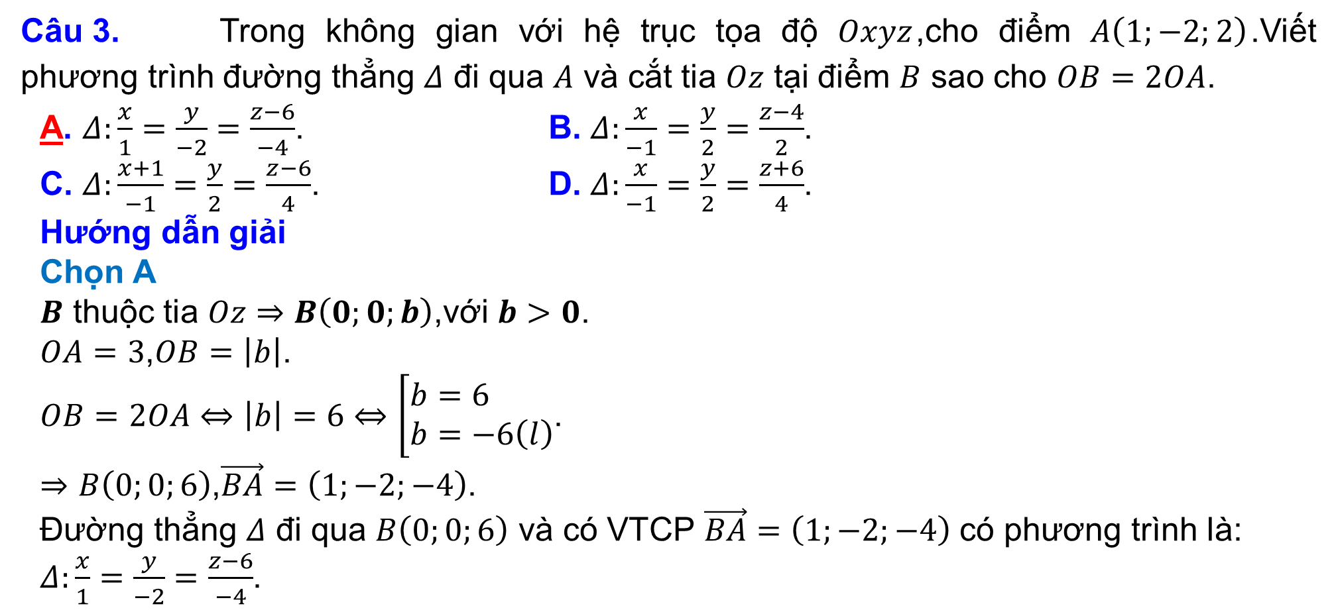
Câu 3. Trong không gian với hệ trục tọa độ $Oxyz$,cho điểm $A\left(1;−2;2\right)$.Viết phương trình đường thẳng $Δ$ đi qua $A$ và cắt tia $Oz$ tại điểm $B$ sao cho $OB=2OA$.
A. $Δ:\frac{x}{1}=\frac{y}{−2}=\frac{z−6}{−4}$. B. $Δ:\frac{x}{−1}=\frac{y}{2}=\frac{z−4}{2}$.
C. $Δ:\frac{x+1}{−1}=\frac{y}{2}=\frac{z−6}{4}$. D. $Δ:\frac{x}{−1}=\frac{y}{2}=\frac{z+6}{4}$.
Hướng dẫn giải
Chọn A
$B$ thuộc tia $Oz$ $⇒B\left(0;0;b\right)$,với $b>0$.
$OA=3$,$OB=\left|b\right|$.
$OB=2OA⇔\left|b\right|=6⇔\left[\begin{aligned}&b=6 \\ &b=−6\left(l\right)\end{aligned}\right.$.
$⇒B\left(0;0;6\right)$,$\vec{BA}=\left(1;−2;−4\right)$.
Đường thẳng $Δ$ đi qua $B\left(0;0;6\right)$ và có VTCP $\vec{BA}=\left(1;−2;−4\right)$ có phương trình là:
$Δ:\frac{x}{1}=\frac{y}{−2}=\frac{z−6}{−4}$.

Slide 57
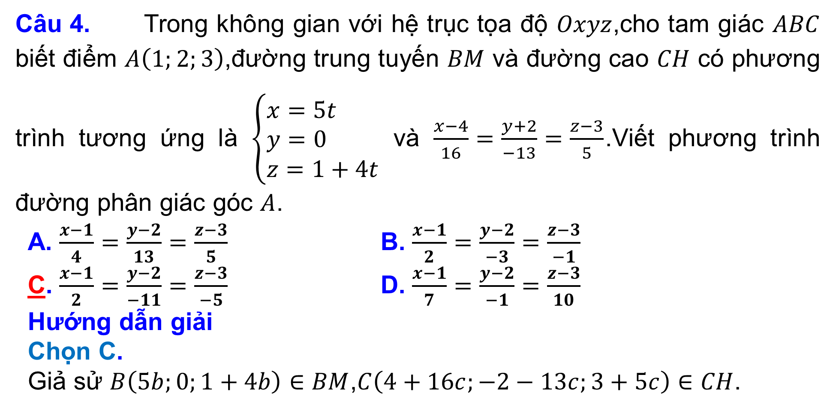
Câu 4. Trong không gian với hệ trục tọa độ $Oxyz$,cho tam giác $ABC$ biết điểm $A\left(1;2;3\right)$,đường trung tuyến $BM$ và đường cao $CH$ có phương trình tương ứng là $\left\{\begin{aligned}&x=5t \\ &y=0 \\ &z=1+4t\end{aligned}\right.$ và $\frac{x−4}{16}=\frac{y+2}{−13}=\frac{z−3}{5}$.Viết phương trình đường phân giác góc $A$.
A. $\frac{x−1}{4}=\frac{y−2}{13}=\frac{z−3}{5}$ B. $\frac{x−1}{2}=\frac{y−2}{−3}=\frac{z−3}{−1}$
C. $\frac{x−1}{2}=\frac{y−2}{−11}=\frac{z−3}{−5}$ D. $\frac{x−1}{7}=\frac{y−2}{−1}=\frac{z−3}{10}$
Hướng dẫn giải
Chọn C.
Giả sử $B\left(5b;0;1+4b\right)∈BM$,$C\left(4+16c;−2−13c;3+5c\right)∈CH$.

Slide 58
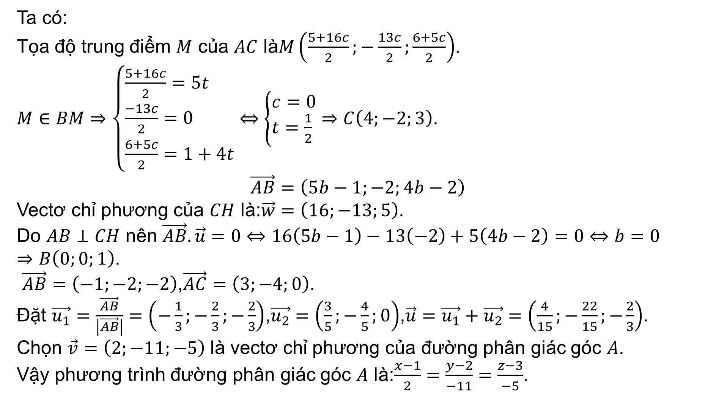
Ta có:
Tọa độ trung điểm $M$ của $AC$ là$M\left(\frac{5+16c}{2};−\frac{13c}{2};\frac{6+5c}{2}\right)$.
$M∈BM$ $⇒\left\{\begin{aligned}&\frac{5+16c}{2}=5t \\ &\frac{−13c}{2}=0 \\ &\frac{6+5c}{2}=1+4t\end{aligned}\right.$ $⇔\left\{\begin{aligned}&c=0 \\ &t=\frac{1}{2}\end{aligned}\right.$ $⇒C\left(4;−2;3\right)$.
$$\vec{AB}=\left(5b−1;−2;4b−2\right)$$
Vectơ chỉ phương của $CH$ là:$\vec{w}=\left(16;−13;5\right)$.
Do $AB⊥CH$ nên $\vec{AB}.\vec{u}=0$ $⇔16\left(5b−1\right)−13\left(−2\right)+5\left(4b−2\right)=0$ $⇔b=0$
$⇒B\left(0;0;1\right)$.
$\vec{AB}=\left(−1;−2;−2\right)$,$\vec{AC}=\left(3;−4;0\right)$.
Đặt $\vec{u_{1}}=\frac{\vec{AB}}{\left|\vec{AB}\right|}=\left(−\frac{1}{3};−\frac{2}{3};−\frac{2}{3}\right)$,$\vec{u_{2}}=\left(\frac{3}{5};−\frac{4}{5};0\right)$,$\vec{u}=\vec{u_{1}}+\vec{u_{2}}=\left(\frac{4}{15};−\frac{22}{15};−\frac{2}{3}\right)$.
Chọn $\vec{v}=\left(2;−11;−5\right)$ là vectơ chỉ phương của đường phân giác góc $A$.
Vậy phương trình đường phân giác góc $A$ là:$\frac{x−1}{2}=\frac{y−2}{−11}=\frac{z−3}{−5}$.

Slide 59
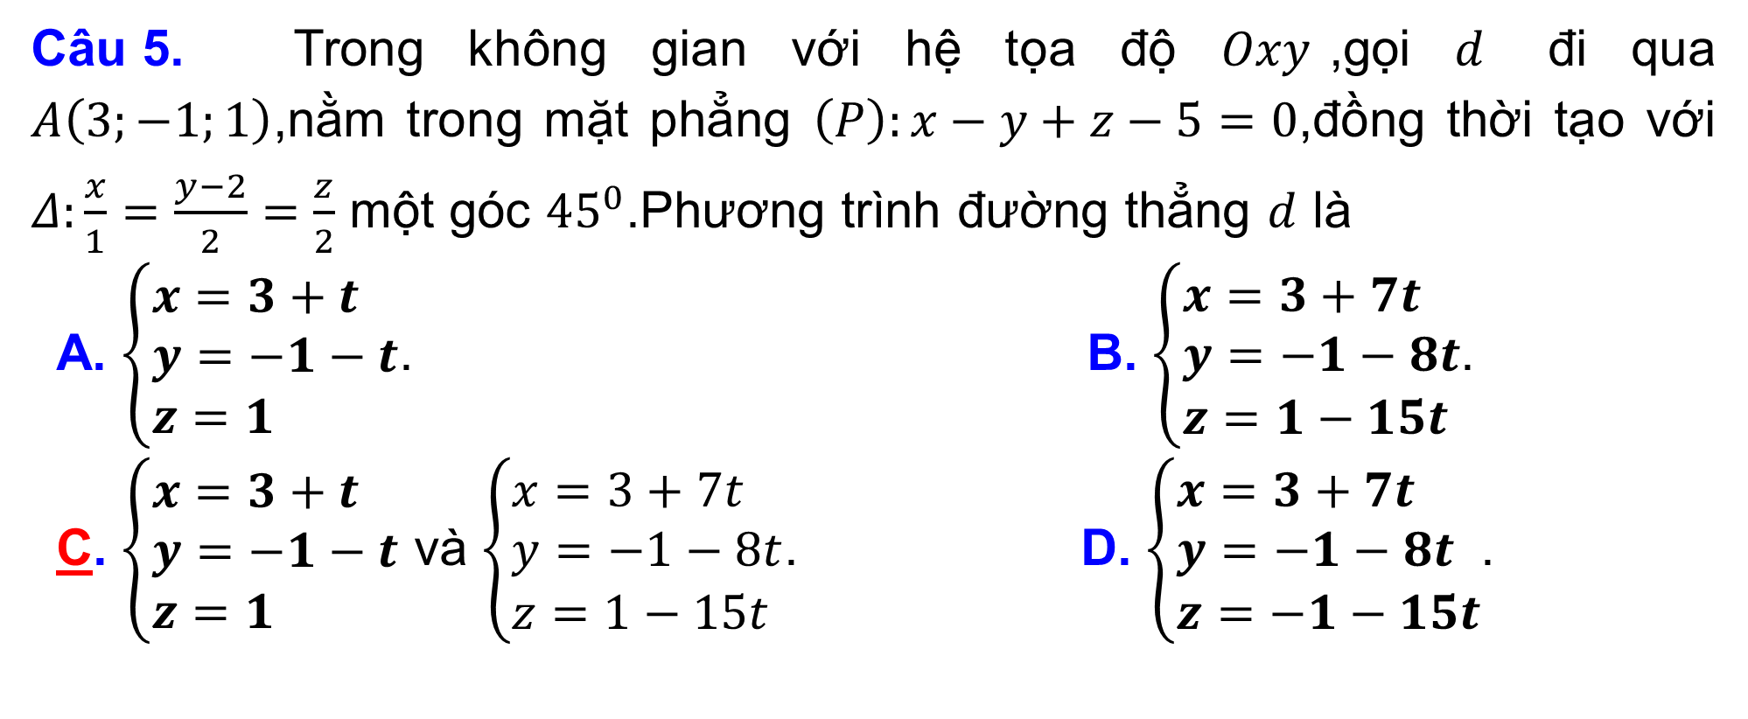
Câu 5. Trong không gian với hệ tọa độ $Oxy$,gọi $d$ đi qua $A\left(3;−1;1\right)$,nằm trong mặt phẳng $\left(P\right):x−y+z−5=0$,đồng thời tạo với $Δ:\frac{x}{1}=\frac{y−2}{2}=\frac{z}{2}$ một góc $45^{0}$.Phương trình đường thẳng $d$ là
A. $\left\{\begin{aligned}&x=3+t \\ &y=−1−t \\ &z=1\end{aligned}\right.$. B. $\left\{\begin{aligned}&x=3+7t \\ &y=−1−8t \\ &z=1−15t\end{aligned}\right.$.
C. $\left\{\begin{aligned}&x=3+t \\ &y=−1−t \\ &z=1\end{aligned}\right.$ và $\left\{\begin{aligned}&x=3+7t \\ &y=−1−8t \\ &z=1−15t\end{aligned}\right.$. D. $\left\{\begin{aligned}&x=3+7t \\ &y=−1−8t \\ &z=−1−15t\end{aligned}\right.$.

Slide 60
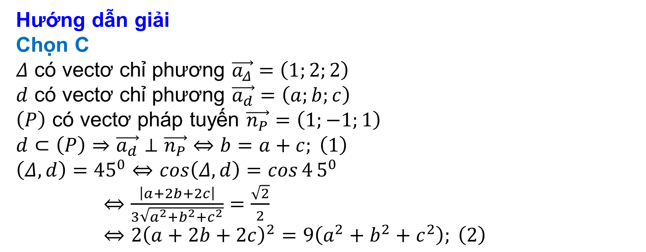
Hướng dẫn giải
Chọn C
$Δ$ có vectơ chỉ phương $\vec{a_{Δ}}=\left(1;2;2\right)$
$d$ có vectơ chỉ phương $\vec{a_{d}}=\left(a;b;c\right)$
$\left(P\right)$ có vectơ pháp tuyến $\vec{n_{P}}=\left(1;−1;1\right)$
$d⊂\left(P\right)⇒\vec{a_{d}}⊥\vec{n_{P}}⇔b=a+c; \left(1\right)$ $\left(Δ,d\right)=45^{0}⇔\cos\left(Δ,d\right)=\cos{4}5^{0}$ $⇔\frac{\left|a+2b+2c\right|}{3\sqrt{a^{2}+b^{2}+c^{2}}}=\frac{\sqrt{2}}{2}$ $⇔2{\left(a+2b+2c\right)}^{2}=9\left(a^{2}+b^{2}+c^{2}\right); \left(2\right)$

Slide 61

Từ (1)và (2),ta có:$14c^{2}+30ac=0⇔\left[\begin{aligned}&c=0 \\ &15a+7c=0\end{aligned}\right.$
Với $c=0$,chọn $a=b=1$,phương trình đường thẳng $d$ là $\left\{\begin{aligned}&x=3+t \\ &y=−1−t \\ &z=1\end{aligned}\right.$
Với $15a+7c=0$,chọn $a=7⇒c=−15;b=−8$,phương trình đường thẳng $d$ là $\left\{\begin{aligned}&x=3+7t \\ &y=−1−8t \\ &z=1−15t\end{aligned}\right.$

Slide 62

Câu 6. Trong không gian với hệ tọa độ $Oxyz$,cho hai điểm $A\left(−3;0;1\right)$,$B\left(1;−1;3\right)$ và mặt phẳng $\left(P\right):x−2y+2z−5=0$.Viết phương trình chính tắc của đường thẳng $d$ đi qua $A$,song song với mặt phẳng $\left(P\right)$ sao cho khoảng cách từ $B$ đến $d$ nhỏ nhất.
A. $d:\frac{x+3}{−26}=\frac{y}{11}=\frac{z−1}{−2}$. B. $d:\frac{x+3}{26}=\frac{y}{−11}=\frac{z−1}{2}$.
C. $d:\frac{x+3}{26}=\frac{y}{11}=\frac{z−1}{2}$. D. $d:\frac{x+3}{26}=\frac{y}{11}=\frac{z−1}{−2}$.

Slide 63

Hướng dẫn giải
Chọn D.

Slide 64

Gọi mặt phẳng $\left(Q\right)$ là mặt phẳng đi qua $A$ và song song với mặt phẳng $\left(P\right)$.Khi đó phương trình của mặt phẳng $\left(Q\right)$ là $1\left(x+3\right)−2\left(y−0\right)+2\left(z−1\right)=0⇔x−2y+2z+1=0$.
Gọi $H$ là hình chiếu của điểm $B$ lên mặt phẳng $\left(Q\right)$,khi đó đường thẳng $BH$ đi qua $B\left(1;−1;3\right)$ và nhận ${\vec{n}}_{\left(Q\right)}=\left(1;−2;2\right)$ làm vectơ chỉ phương có phương trình tham số là $\left\{\begin{aligned}&x=1+t \\ &y=−1−2t \\ &z=3+2t\end{aligned}\right.$.

Slide 65

Vì $H=BH∩\left(Q\right)⇒H∈BH⇒H\left(1+t;−1−2t;3+2t\right)$ và $H∈\left(Q\right)$ nên ta có $\left(1+t\right)−2\left(−1−2t\right)+2\left(3+2t\right)+1=0⇔t=−\frac{10}{9}⇒H\left(−\frac{1}{9};\frac{11}{9};\frac{7}{9}\right)$.
$⇒\vec{AH}=\left(\frac{26}{9};\frac{11}{9};\frac{−2}{9}\right)=\frac{1}{9}\left(26;11;−2\right)$.
Gọi $K$ là hình chiếu của $B$ lên đường thẳng $d$,khi đó
Ta có $d\left(B;d\right)=BK≥BH$ nên khoảng cách từ $B$ đến $d$ nhỏ nhất khi $BK=BH$,do đó đường thẳng $d$ đi qua $A$ và có vectơ chỉ phương $\vec{u}=\left(26;11;−2\right)$ có phương trình chính tắc:$d:\frac{x+3}{26}=\frac{y}{11}=\frac{z−1}{−2}$.

Slide 66

Câu 7. Cho hai điểm $A\left(3;3;1\right), B\left(0;2;1\right)$và mặt phẳng $\left(α\right):x+y+z−7=0$.Đường thẳng $d$ nằm trên $\left(α\right)$ sao cho mọi điểm của $d$ cách đều 2 điểm $A, B$ có phương trình là
A. $\left\{\begin{aligned}&x=t \\ &y=7−3t \\ &z=2t\end{aligned}\right..$ B. $\left\{\begin{aligned}&x=t \\ &y=7+3t \\ &z=2t\end{aligned}\right..$ C. $\left\{\begin{aligned}&x=−t \\ &y=7−3t \\ &z=2t\end{aligned}\right..$ D. $\left\{\begin{aligned}&x=2t \\ &y=7−3t \\ &z=t\end{aligned}\right..$
Hướng dẫn giải
Chọn A
Mọi điểm trên $d$ cách đều hai điểm $A,B$ nên $d$ nằm trên mặt phẳng trung trực của đoạn $AB$.
Có $\vec{AB}=\left(−3;−1;0\right)$ và trung điểm $AB$ là $I\left(\frac{3}{2};\frac{5}{2};1\right)$ nên mặt phẳng trung trực của $AB$ là:
$−3\left(x−\frac{3}{2}\right)−\left(y−\frac{5}{2}\right)=0⇔3x+y−7=0$.

Slide 67

Mặt khác $d⊂\left(α\right)$ nên $d$ là giao tuyến của hai mặt phẳng:$\left\{\begin{aligned}&3x+y−7=0 \\ &x+y+z−7=0\end{aligned}\right.⇔\left\{\begin{aligned}&y=7−3x \\ &z=2x\end{aligned}\right.$.
Vậy phương trình $d:\left\{\begin{aligned}&x=t \\ &y=7−3t \\ &z=2t\end{aligned}\right.\left(t∈ℝ\right)$.

Slide 68

Câu 8. Trong không gian với hệ tọa độ $Oxyz,$ cho mặt phẳng $\left(P\right):3x−5y+2z+8=0$ và đường thẳng $d:\left\{\begin{matrix}x=7+5t \\ y=−7+t \\ z=6−5t\end{matrix}\right. \left(t∈ℝ\right)$.Tìm phương trình đường thẳng $Δ$ đối xứng với đường thẳng $d$ qua mặt phẳng $\left(P\right).$
A. $Δ:\left\{\begin{aligned}&x=−5+5t \\ &y=13+t \\ &z=−2−5t\end{aligned}\right.$. B. $Δ:\left\{\begin{aligned}&x=−17+5t \\ &y=33+t \\ &z=66−5t\end{aligned}\right.$.
C. $Δ:\left\{\begin{aligned}&x=−11+5t \\ &y=23+t \\ &z=32−5t\end{aligned}\right.$. D. $Δ:\left\{\begin{aligned}&x=13+5t \\ &y=−17+t \\ &z=−104−5t\end{aligned}\right.$.

Slide 69

Hướng dẫn giải
Chọn A
Gọi $M\left(7;−7;6\right)∈d$.Gọi $N\left(x;y;z\right)$ là điểm đối xứng của $M$ qua mặt phẳng $\left(P\right)$ và $I$ là trung điểm $MN$.
Ta có:$\left\{\begin{aligned}&\vec{MN}=k\vec{n_{P}} \\ &I∈\left(P\right)\end{aligned}\right.⇔\left\{\begin{aligned}&\left(x−7;y+7;z−6\right)=k\left(3;−5;2\right) \\ &3x−5y+2z+84=0\end{aligned}\right.$.
Giải hệ,ta có:$k=−4⇒M\left(−5;13;−2\right)$.Do đó:$Δ:\left\{\begin{aligned}&x=−5+5t \\ &y=13+t \\ &z=−2−5t\end{aligned}\right.$.

Slide 70

Câu 9. Trong không gian với hệ tọa độ $Oxyz$,cho hai đường thẳng $Δ_{1}:\frac{x−4}{3}=\frac{y−1}{−1}=\frac{z+5}{−2}$ và $Δ_{2}:\frac{x−2}{1}=\frac{y+3}{3}=\frac{z}{1}$.Giả sử $M∈Δ_{1}$,$N∈Δ_{2}$ sao cho $MN$ là đoạn vuông góc chung của hai đường thẳng $Δ_{1}$ và $Δ_{2}$.Tính $\vec{MN}$.
$\vec{MN}=\left(5;−5;10\right)$ B. $\vec{MN}=\left(2;−2;4\right)$
C. $\vec{MN}=\left(3;−3;6\right)$ D. $\vec{MN}=\left(1;−1;2\right)$

Slide 71

Hướng dẫn giải
Chọn B.
$Δ_{1}$ có VTCP $\vec{u_{1}}=\left(3;−1;−2\right)$ và $Δ_{2}$ có VTCP $\vec{u_{2}}=\left(1;3;1\right)$.
Gọi $M\left(4+3t;1−t;−5−2t\right)$ và $N\left(2+s;−3+3s;s\right)$.
Suy ra $\vec{MN}=\left(−2−3t+s;t+3s−4;2t+s+5\right)$.
Ta có $\left\{\begin{aligned}&\vec{MN}.\vec{u_{1}}=0 \\ &\vec{MN}.\vec{u_{2}}=0\end{aligned}\right.⇔\left\{\begin{aligned}&2s−t−3=0 \\ &s−8t−9=0\end{aligned}\right.⇔\left\{\begin{aligned}&s=1 \\ &t=−1\end{aligned}\right.$.
Vậy $\vec{MN}=\left(2;−2;4\right)$.

Slide 72

Câu 10.Trong không gian $Oxyz$,đường vuông góc chung của hai đường thẳng $d:\left\{\begin{aligned}&x=1+t \\ &y=0 \\ &z=−5+t\end{aligned}\right.$ và $d^{′}:\left\{\begin{aligned}&x=0 \\ &y=4−2t^{′} \\ &z=5+3t^{′}\end{aligned}\right.$ có phương trình là
A. $\frac{x+4}{−2}=\frac{y}{3}=\frac{z−2}{2}$. B. $\frac{x−4}{−2}=\frac{y}{3}=\frac{z+2}{2}$.
C. $\frac{x−4}{−1}=\frac{y}{3}=\frac{z+2}{1}$. D. $\frac{x−4}{2}=\frac{y}{−3}=\frac{z−2}{−2}$.

Slide 73

Hướng dẫn giải
Chọn B.
Giả sử $AB$ là đường vuông góc chung của $d$ và $d^{′}$ với $A∈d$,$B∈d^{′}$.
Ta có $\vec{u_{d}}=\left(1;0;1\right)$,$\vec{u_{d^{′}}}=\left(0;−2;3\right)$,$\left\{\begin{aligned}&A\left(a+1;0;a−5\right) \\ &B\left(0;4−2b;3b+5\right)\end{aligned}\right.⇒\vec{BA}=\left(a+1;2b−4;a−3b−10\right)$.
Khi đó $\left\{\begin{aligned}&d⊥AB \\ &d^{′}⊥AB\end{aligned}\right.⇔\left\{\begin{aligned}&\vec{u_{d}}.\vec{BA}=0 \\ &\vec{u_{d^{′}}}.\vec{BA}=0\end{aligned}\right.⇔\left\{\begin{aligned}&\left(a+1\right)+\left(a−3b−10\right)=0 \\ &−2\left(2b−4\right)+3\left(a−3b−10\right)=0\end{aligned}\right.⇔\left\{\begin{aligned}&a=3 \\ &b=−1\end{aligned}\right.$
$⇒\left\{\begin{aligned}&A\left(4;0;−2\right) \\ &B\left(0;6;2\right)\end{aligned}\right.⇒\vec{BA}=\left(4;−6;−4\right)⇒\vec{u}=\left(−2;3;2\right)$ là một VTCP của $AB$.
Kết hợp với $AB$ qua $A\left(4;0;−2\right)⇒AB:\frac{x−4}{−2}=\frac{y}{3}=\frac{z+2}{2}$.

Slide 74

Câu 11.Trong không gian với hệ tọa độ $Oxyz$ cho đường thẳng $d:\left\{\begin{aligned}&x=1+2t \\ &y=−2+4t \\ &z=3+t\end{aligned}\right.$.Hình chiếu song song của $d$ lên mặt phẳng $\left(Oxz\right)$ theo phương $Δ:\frac{x+1}{−1}=\frac{y−6}{−1}=\frac{z−2}{1}$ có phương trình là
$\left\{\begin{aligned}&x=3+t \\ &y=0 \\ &z=1+2t\end{aligned}\right.$. B. $\left\{\begin{aligned}&x=−1−2t \\ &y=0 \\ &z=5−4t\end{aligned}\right.$.
C. $\left\{\begin{aligned}&x=3−2t \\ &y=0 \\ &z=1+t\end{aligned}\right.$. D. $\left\{\begin{aligned}&x=3+2t \\ &y=0 \\ &z=1−4t\end{aligned}\right.$.

Slide 75

Hướng dẫn giải
Chọn A
Giao điểm của d và mặt phẳng $\left(Oxz\right)$ là:$M_{0}(5;0;5)$.
Trên $d:\left\{\begin{aligned}&x=1+2t \\ &y=−2+4t \\ &z=3+t\end{aligned}\right.$ chọn M bất kỳ không trùng với $M_{0}(5;0;5)$; ví dụ:$M(1;−2;3)$.Gọi A là hình chiếu song song của M lên mặt phẳng $\left(Oxz\right)$ theo phương $Δ:\frac{x+1}{−1}=\frac{y−6}{−1}=\frac{z−2}{1}$.
+ Lập phương trình d’ đi qua M và song song hoặc trùng với $Δ:\frac{x+1}{−1}=\frac{y−6}{−1}=\frac{z−2}{1}$.
+ Điểm A chính là giao điểm của d’ và $\left(Oxz\right)$
+ Ta tìm được $A(3;0;1)$

Slide 76

Hình chiếu song song của $d:\left\{\begin{aligned}&x=1+2t \\ &y=−2+4t \\ &z=3+t\end{aligned}\right.$ lên mặt phẳng $\left(Oxz\right)$ theo phương $Δ:\frac{x+1}{−1}=\frac{y−6}{−1}=\frac{z−2}{1}$ là đường thẳng đi qua $M_{0}(5;0;5)$ và $A(3;0;1)$.
Vậy phương trình là $\left\{\begin{aligned}&x=3+t \\ &y=0 \\ &z=1+2t\end{aligned}\right.$.

Slide 77

Câu 12.Trong không gian với hệ tọa độ $Oxyz,$ cho đường thẳng $d:\frac{x−12}{4}=\frac{y−9}{3}=\frac{z−1}{1},$ và mặt thẳng $\left(P\right)​:3x+5y−z−2=0$.Gọi $d′$là hình chiếu của $d$ lên $\left(P\right).$Phương trình tham số của $d′$ là
$\left\{\begin{aligned}&x=62t \\ &y=−25t \\ &z=2+61t\end{aligned}\right.$. B. $\left\{\begin{aligned}&x=−62t \\ &y=25t \\ &z=2−61t\end{aligned}\right.$.
C. $\left\{\begin{aligned}&x=62t \\ &y=−25t \\ &z=2+61t\end{aligned}\right.$. D. $\left\{\begin{aligned}&x=62t \\ &y=−25t \\ &z=−2+61t\end{aligned}\right.$.

Slide 78

Hướng dẫn giải
Chọn D
Cách 1:
Gọi $A=d∩\left(P\right)$
$$A∈d⇒A\left(12+4a;9+3a;1+a\right) \\ A∈\left(P\right)⇒a=−3⇒A\left(0;0;−2\right)$$
$d$ đi qua điểm $B\left(12;9;1\right)$
Gọi $H$ là hình chiếu của $B$ lên $\left(P\right)$
$\left(P\right)$có vectơ pháp tuyến $\vec{n_{P}}=\left(3;5;−1\right)$
$BH$ đi qua $B\left(12;9;1\right)$ và có vectơ chỉ phương $\vec{a_{BH}}=\vec{n_{P}}=\left(3;5;−1\right)$
$$BH:\left\{\begin{aligned}&x=12+3t \\ &y=9+5t \\ &z=1−t\end{aligned}\right.$$

Slide 79

$$H∈BH⇒H\left(12+3t;9+5t;1−t\right) \\ H∈\left(P\right)⇒t=−\frac{78}{35}⇒H\left(\frac{186}{35};−\frac{15}{7};\frac{113}{35}\right) \\ \vec{AH}=\left(\frac{186}{35};−\frac{15}{7};\frac{183}{35}\right)$$
$d′$ đi qua $A\left(0;0;−2\right)$ và có vectơ chỉ phương $\vec{a_{d′}}=\left(62;−25;61\right)$
Vậy phương trình tham số của $d′$ là $\left\{\begin{aligned}&x=62t \\ &y=−25t \\ &z=−2+61t\end{aligned}\right.$

Slide 80

Cách 2:
Gọi $\left(Q\right)$ qua $d$ và vuông góc với $\left(P\right)$
$d$ đi qua điểm $B\left(12;9;1\right)$ và có vectơ chỉ phương $\vec{a_{d}}=\left(4;3;1\right)$
$\left(P\right)$ có vectơ pháp tuyến $\vec{n_{P}}=\left(3;5;−1\right)$
$\left(Q\right)$ qua $B\left(12;9;1\right)$ có vectơ pháp tuyến $\vec{n_{Q}}=\left[\vec{a_{d}},\vec{n_{P}}\right]=\left(−8;7;11\right)$
$$\left(Q\right):8x−7y−11z−22=0$$

Slide 81

$d′$ là giao tuyến của $\left(Q\right)$ và $\left(P\right)$
Tìm một điểm thuộc $d′$,bằng cách cho $y=0$
Ta có hệ $\left\{\begin{aligned}&3x−z=2 \\ &8x−11z=22\end{aligned}\right.⇒\left\{\begin{aligned}&x=0 \\ &y=−2\end{aligned}\right.⇒M\left(0;0;−2\right)∈d′$
$d′$ đi qua điểm $M\left(0;0;−2\right)$và có vectơ chỉ phương
$\vec{a_{d}}=\left[\vec{n_{P}};\vec{n_{Q}}\right]=\left(62;−25;61\right)$
Vậy phương trình tham số của $d′$ là $\left\{\begin{aligned}&x=62t \\ &y=−25t \\ &z=−2+61t\end{aligned}\right.$.

Slide 82

Câu 13.Trong không gian với hệ trục $Oxyz$,cho$A\left(1;4;2\right),B\left(−1;2;4\right)$và đường thẳng $\left(Δ\right):\frac{x−1}{−1}=\frac{y+2}{1}=\frac{z}{2}$.Tìm tọa độ $M∈\left(Δ\right)$sao cho $MA^{2}+MB^{2}$ nhỏ nhất.
$\left(1;0;−4\right)$. B. $\left(−1;0;4\right)$.
C. $\left(0;−1;4\right)$. D. $\left(1;0;4\right)$.
Hướng dẫn giải
Chọn B.
$M∈\left(Δ\right)⇒M\left(1−t;−2+t;2t\right)$,$f(t)=MA^{2}+MB^{2}=12t^{2}−48t+76$.
Ta thấy $f\left(t\right)$ là hàm số bậc hai có đồ thị là parabol với bề lõm hướng lên nên đỉnh của parabol là điểm thấp nhất trên parabol$⇒f\left(t\right)$ đạt giá trị nhỏ nhất khi $t=2$ (hoặc tính đạo hàm $f′\left(t\right)$,lập bảng biến thiên)
$⇒M\left(−1;0;4\right)$.

Slide 83

Câu 14.Cho đường thẳng $d_{1}:\left\{\begin{aligned}&x=2+t \\ &y=2+t \\ &z=−1−2t\end{aligned}\right.$ và $d_{2}:\frac{x−2}{4}=\frac{y−2}{−3}=\frac{z−2}{−1}$.Gọi $d$ là đường thẳng vuông góc chung của $d_{1}$ và $d_{2}$,$M\left(a;b;c\right)$ thuộc $d$,$N\left(4;4;1\right)$.Khi độ dài $MN$ ngắn nhất thì $a+b+c$ bằng?
A. $5$. B. $9$. C. $4$. D. $6$.

Slide 84

Hướng dẫn giải
Chọn B.
Gọi $P\left(2+t;2+t;−1−2t\right)∈d_{1}$ và $Q\left(2+4t^{′};2−3t^{′};2−t^{′}\right)$.
Ta có:$\vec{a}=\left(1;1;−2\right)$,$\vec{b}=\left(4;−3;−1\right)$ và $\vec{PQ}=\left(4t^{′}−t;−3t^{′}−t;−t^{′}+2t+3\right)$.
Khi đó:$\left\{\begin{aligned}&\vec{a}.\vec{PQ}=0 \\ &\vec{b}.\vec{PQ}=0\end{aligned}\right.⇔\left\{\begin{aligned}&4t^{′}−t−3t^{′}−t−2\left(−t^{′}+2t+3\right)=0 \\ &4\left(4t^{′}−t\right)−3\left(−3t^{′}−t\right)−1\left(−t^{′}+2t+3\right)=0\end{aligned}\right.$.
$⇔\left\{\begin{aligned}&3t^{′}−6t=6 \\ &26t^{′}−3t=3\end{aligned}\right.⇔\left\{\begin{aligned}&t^{′}=0 \\ &t=−1\end{aligned}\right.$.
Suy ra $P\left(1;1;1\right)$ và $Q\left(2;2;2\right)⇒\vec{PQ}=\left(1;1;1\right)$.

Slide 85

Nên $d:\left\{\begin{aligned}&x=1+t \\ &y=1+t \\ &z=1+t\end{aligned}\right.$.
Gọi $M\left(1+t;1+t;1+t\right)$ nên $\vec{NM}=\left(t−3;t−3;t\right)$.
Do đó:$NM=\sqrt{{\left(t−3\right)}^{2}+{\left(t−3\right)}^{2}+t^{2}}=\sqrt{3t^{2}−12t+18}=\sqrt{3{\left(t−2\right)}^{2}+6}≥\sqrt{6}$.
Đoạn thẳng $MN$ ngắn nhất bằng $\sqrt{6}$ khi $t=2$.
Suy ra $M\left(3;3;3\right)⇒a+b+c=9$.

Slide 86

Câu 15.Trong không gian với hệ tọa độ $Oxyz$ cho ba điểm $A\left(0;1;0\right)$,$B\left(2;2;2\right)$,$C\left(−2;3;1\right)$và đường thẳng $d:\frac{x−1}{2}=\frac{y+2}{−1}=\frac{z−3}{2}$.Tìm điểm $M$ thuộc $d$ để thể tích $V$ của tứ diện $MABC$ bằng $3$.
A. $M\left(\frac{3}{5};−\frac{3}{4};\frac{1}{2}\right)$; $M\left(\frac{15}{2};\frac{9}{4};\frac{11}{2}\right)$. B. $M\left(−\frac{15}{2};\frac{9}{4};−\frac{11}{2}\right)$; $M\left(−\frac{3}{2};−\frac{3}{4};\frac{1}{2}\right)$.
C. $M\left(−\frac{3}{5};−\frac{3}{4};\frac{1}{2}\right)$; $M\left(−\frac{15}{2};\frac{9}{4};\frac{11}{2}\right)$. D. $M\left(\frac{3}{2};−\frac{3}{4};\frac{1}{2}\right)$; $M\left(\frac{15}{2};\frac{9}{4};\frac{11}{2}\right)$.

Slide 87

Hướng dẫn giải
Chọn B.
Cách 1 :
Ta có $\vec{AB}=\left(2;1;2\right)$; $\vec{AC}=\left(−2;2;1\right)$
Do $\left[\vec{AB},\vec{AC}\right]=\left(−3;−6;6\right)$ nên $S_{ΔABC}=\frac{1}{2}\left|\left[\vec{AB},\vec{AC}\right]\right|=\frac{9}{2}$.
Gọi $\vec{n}$ là một véc tơ pháp tuyến của mặt phẳng $\left(ABC\right)$ thì $\vec{n}=\left(1;2;−2\right)⇒$ phương trình mặt phẳng $\left(ABC\right)$ là $x+2y−2z−2=0$.
Gọi $M\left(1+2t;−2−t;3+2t\right)∈d⇒d\left(M,\left(ABC\right)\right)=\frac{\left|4t+11\right|}{3}$.
Do thể tích $V$ của tứ diện $MABC$ bằng $3$ nên $\frac{1}{3}.\frac{9}{2}.\frac{\left|4t+11\right|}{3}=3⇔\left|4t+11\right|=6⇔\left[\begin{aligned}&t=−\frac{5}{4} \\ &t=−\frac{17}{4}\end{aligned}\right.$.
Với $t=−\frac{5}{4}$ thì $M\left(−\frac{3}{2};−\frac{3}{4};\frac{1}{2}\right)$.
Với $t=\frac{−17}{4}$ thì $M\left(−\frac{15}{2};\frac{9}{4};−\frac{11}{2}\right)$.

